Slide 1
스프링프레임워크 정리 kb은행4기
김영환
baroq8@gmail.com

Slide 2
목차
스프링 기초
스프링프레임워크 소개, 개발툴설치
기본 프로젝트 생성
DI
컨테이너, Bean 설정과 의존관계설정,라이프사이클
메시지 , 어노테이션 설정
AOP
XML 설정, 어노테이션 설정
스프링 데이터베이스 연동
MySQL 설치
SQL 기초
JDBC
스프링 JDBC
트랜잭션
스프링 웹
MVC 구성요소
Controller, View, Model
파일업로드, 예외처리

Slide 3


스프링기초
스프링프레임워크란
Rod Johnson 중심으로 개발된 Java/JavaEE용 프레임워크
DI와 AOP 컨테이너

Slide 4
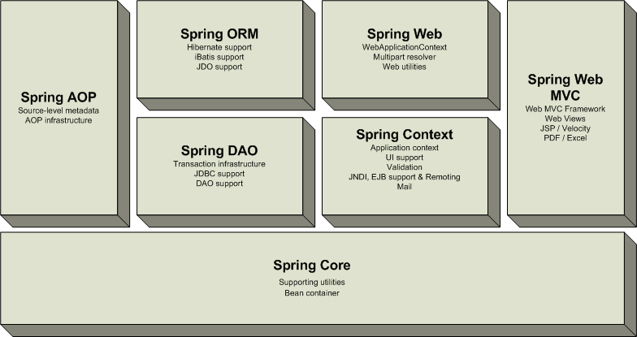
스프링프레임워크 모듈

Slide 5
스프링 주요 모듈
모듈 | 설명
spring-beans | 객체생성기능
spring-context | 객체생성, 라이프사이클 관리,등
spring-aop | aop기능제공
spring-web | Rest client, 데이터변환, 필터,파일업로드등 지원
spring-webmvc | 스프링기반 webmvc프레임워크
spring-websocket | 웹소켓지원
spring-oxm | xml과 자바간 매핑
spring-tx | 트랜잭션 처리를 위한 추상레이어
spring-jdbc | JDBC 템플릿제공
spring-orm | 하이버네이트,JPA,MyBatis와의 연동
spring-jms | JMS서버와 메시지지원
spring-context-support | 스케쥴링,메일발송,캐시연동,벨로시티등 부가기능지원

Slide 6
스프링프레임워크 개요
버전과 특징
1.0 : 2004년 3월. DI&AOP지원. Bean정의파일지원
2.0 : 2006년 10월. Bean정의를 XML스키마로 지원. 어노테이션 지원
2.5 : 2007년 11월. 자바 1.4, Junit 4지원, 어노테이션 강화
3.0 : 2009년 12월. 스프링캐시,Hibernate 4,Servlet 3 지원
4.0 : 2013년 12월. Java 8지원, RestController,WebSocket 제공.스프링부트 지원
5.0 : 2017년 9월. Java 9지원, 리액티브 프로그래밍(WebFlux) 지원, kotlin 지원
6.0 : Java17기반

Slide 7
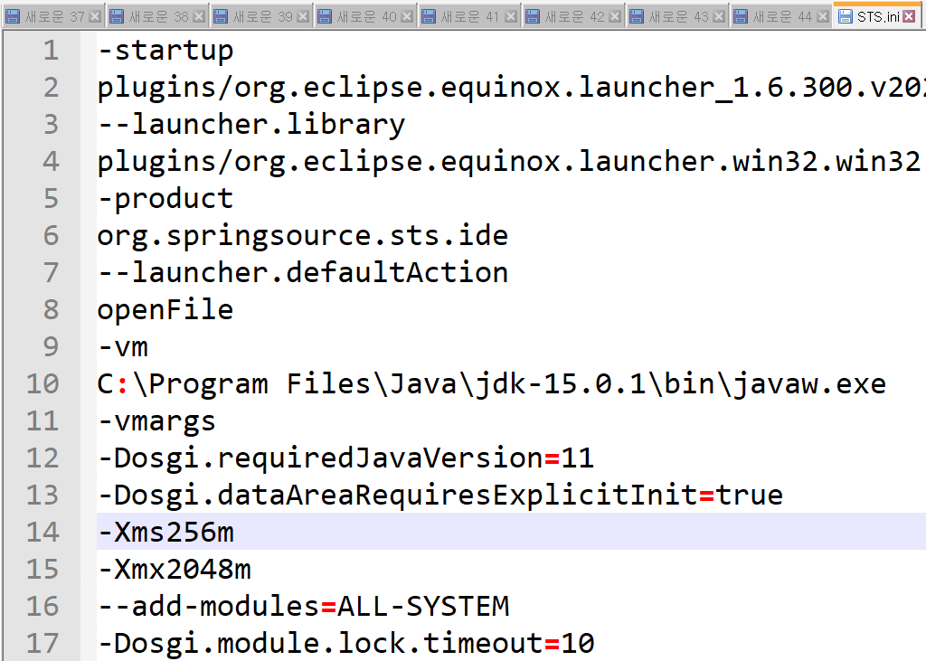
개발 환경 구성
Open JDK 11또는 15설치, 17이상 설치시 문제발생 됨
https://jdk.java.net/archive/
해당 홈페이지내 11 또는 15버전을 다운로드받아 압축해제
선택사항: 환경변수 JAVA_HOME에 자바폴더지정
선택사항: 환경변수 PATH에 $JAVAHOME/bin/java 등록
STS3 설치
ini파일에 -vm ….jdk… 등록

Slide 8
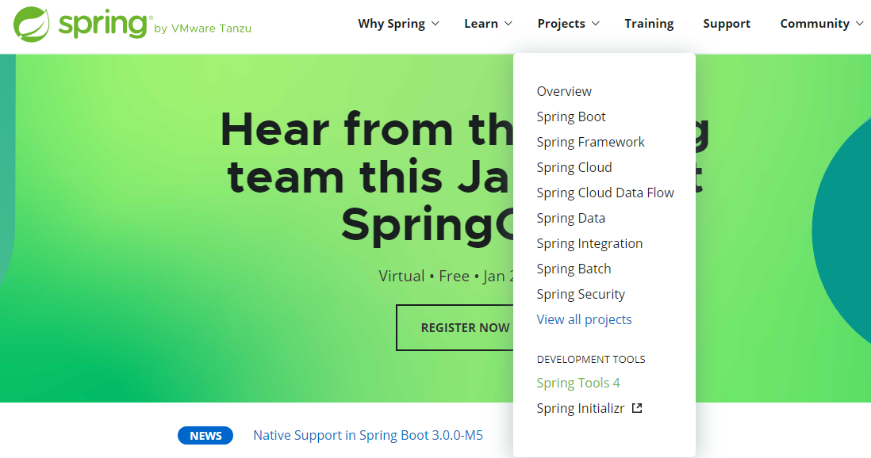
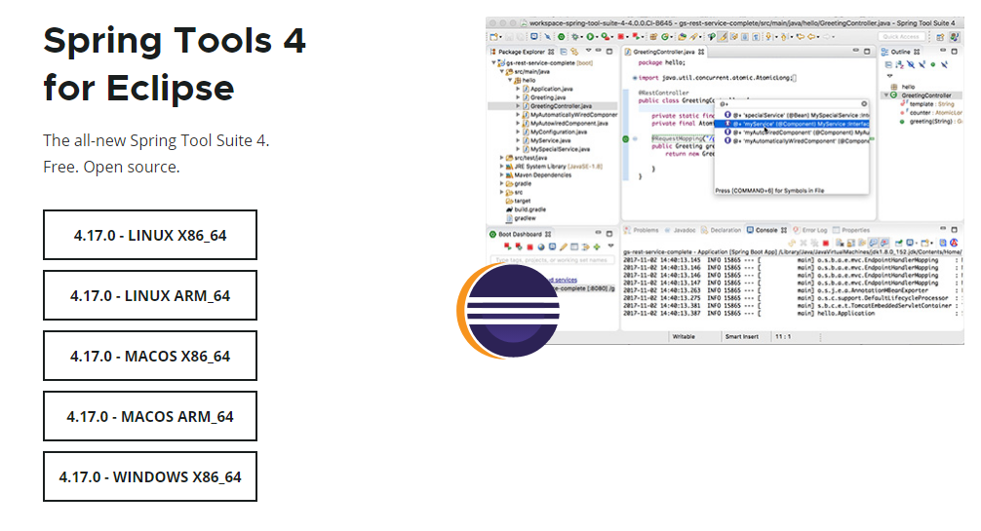
STS4 다운로드

Slide 9
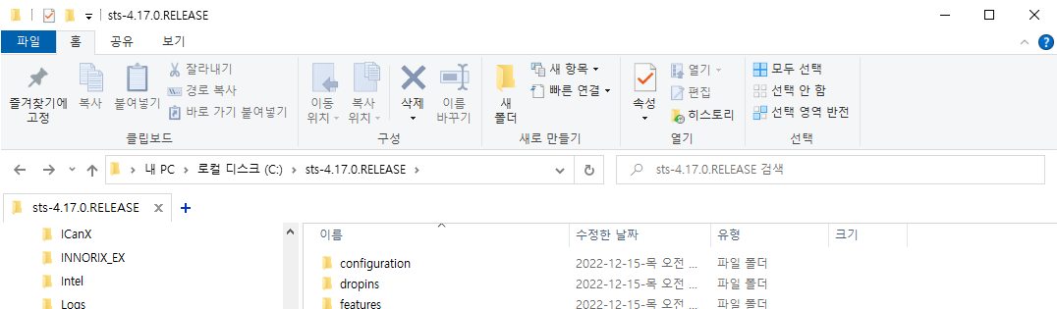
STS4 설치
명령창에서 실행
java -jar spring-tool-suite-4-4.17.0.RELEASE-e4.26.0-win32.win32.x86_64.self-extracting.jar

Slide 10
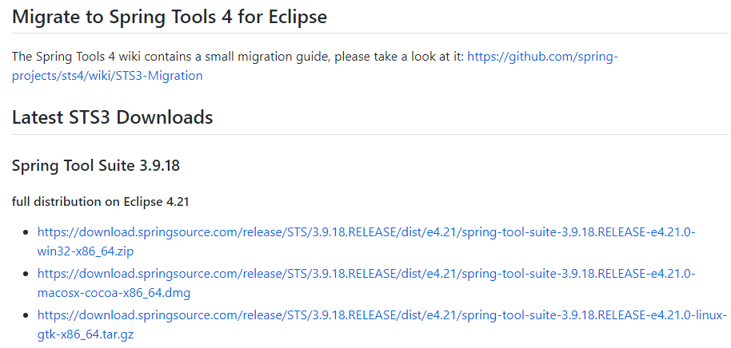
STS3 다운로드
https://dist.springsource.com/release/STS/index.html
sts4는 스프링관련 설정 편집기가 없다. 설정 정보를 편집하려면 sts3를 이용해야 한다.
https://github.com/spring-attic/toolsuite-distribution/wiki/Spring-Tool-Suite-3

Slide 11
STS3 설치
압축해제및 sts.ini 수정
ini파일에 -vm ….jdk… 등록

Slide 12
스프링 프로젝트 생성 방법 3가지
jar를 직접 구해와서 build path설정하고 xml설정파일을 작성하기
maven을 이용하여 jar 관리하기
spring boot 이용하여 jar 관리하기

Slide 13
직접 jar 구해서 스프링 프로젝트 생성
생성순서
commons-logging 다운로드
spring 4.3.30 다운로드
자바 프로젝트 생성
libs폴더 생성
libs폴더안에 commons-loggin내 jar와 spring 4.3.30내 lib에 jar를 복사
libs/*.jar들을 build path에 등록
beans.xml작성
서비스 클래스 작성
메인 클래스 작성

Slide 14
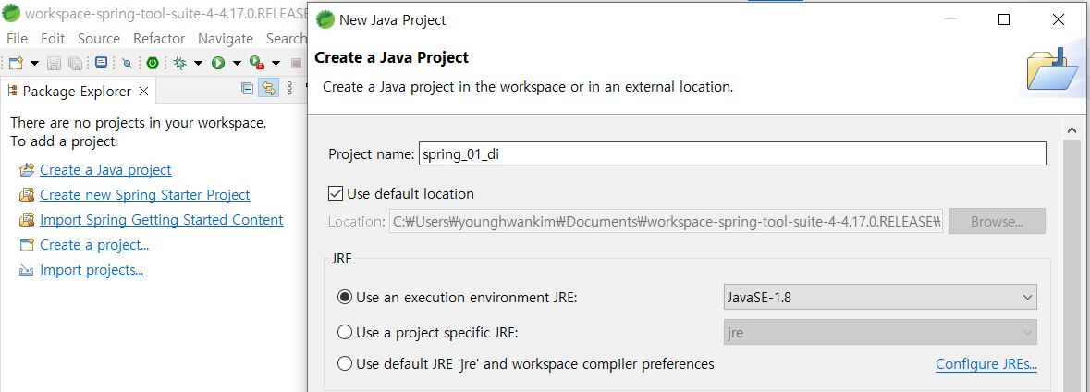
Java Project 생성
Create a Java Project
Project name: spring_01_di
JRE: javaSE 1.8

Slide 15
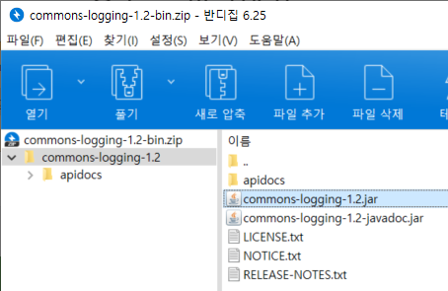
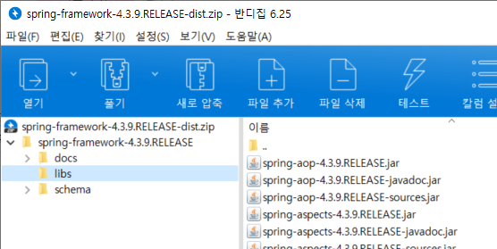
필수 라이브러리 다운로드
https://commons.apache.org/logging/
로깅은 필수
https://repo.spring.io/ui/native/release/org/springframework/spring/4.3.9.RELEASE/
버전은 4.x / 5.x 무관

Slide 16
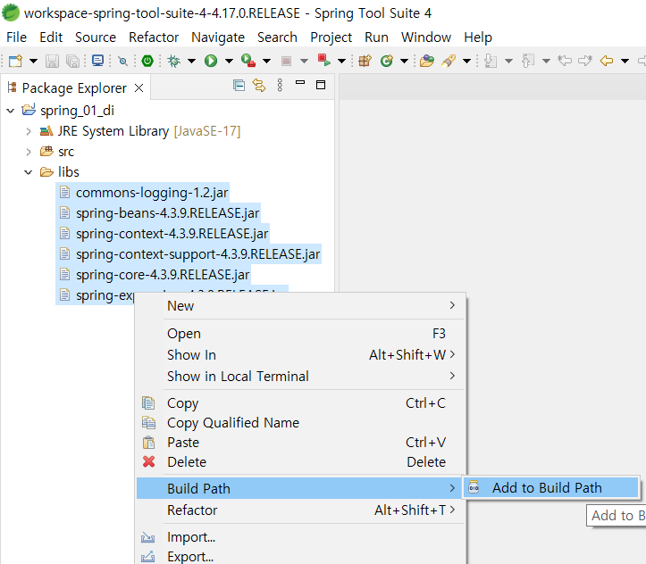
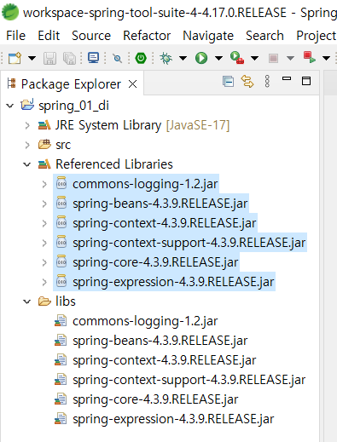
라이브러리 등록
jar를 libs에 모두 복사
libs의 jar를 build path에 등록
build path등록 후 Referenced Libraries에 표시

Slide 17
메인 클래스 작성
beans.xml을 읽어 BeanFactory나 ApplicationContext에 저장
getBean(…)을 통해 객체 검색, 메서드 호출한다.
package spring_01_di;
import org.springframework.context.ApplicationContext;
import org.springframework.context.support.ClassPathXmlApplicationContext;
public class MainApp {
public static void main(String[] args) {
ApplicationContext context = new ClassPathXmlApplicationContext("beans.xml");
HelloWorld obj = (HelloWorld) context.getBean("helloWorld");
System.out.println(obj.getMessage());
}
}

Slide 18
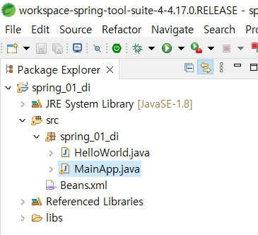
서비스 클래스 작성
서비스할 메서드를 위한 클래스
package spring_01_di;
public class HelloWorld {
private String message;
public void setMessage(String message) {
this.message = message;
}
public String getMessage() {
return "Your Message : " + message;
}
}

Slide 19
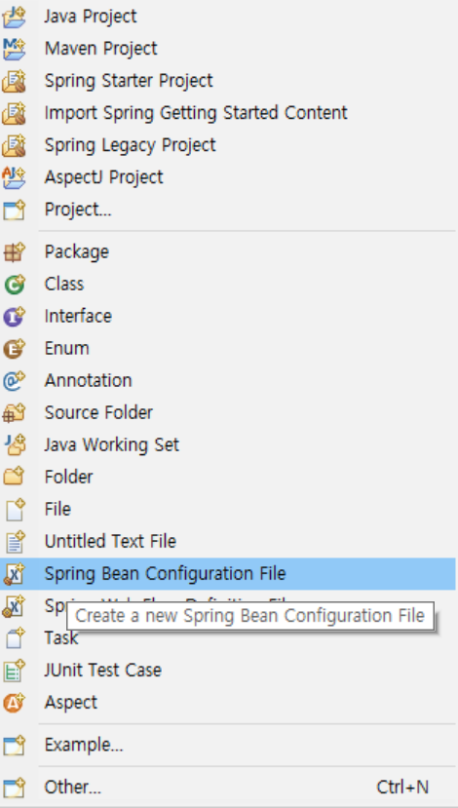
빈 설정파일 작성
xml로 빈 설정파일을 작성.
프로젝트 폴더 아래 src에 마우스우클릭 -> New -> Spring Bean Configuration File (Beans,xml)
<beans>내 <bean>으로 등록. class는 등록할 클래스 전체경로. id는 등록명
<?xml version = "1.0" encoding = "UTF-8"?>
<beans xmlns = "http://www.springframework.org/schema/beans"
xmlns:xsi = "http://www.w3.org/2001/XMLSchema-instance"
xsi:schemaLocation = "http://www.springframework.org/schema/beans
http://www.springframework.org/schema/beans/spring-beans-3.0.xsd">
<bean id = "helloWorld" class = " spring_di_02.HelloWorld">
<property name = "message" value = "Hello World!"/>
</bean>
</beans>

Slide 20
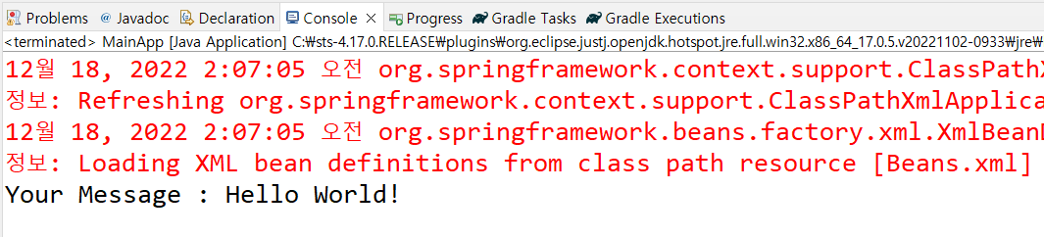
MainApp 실행결과
MainApp을 Java Application으로 실행한다.

Slide 21
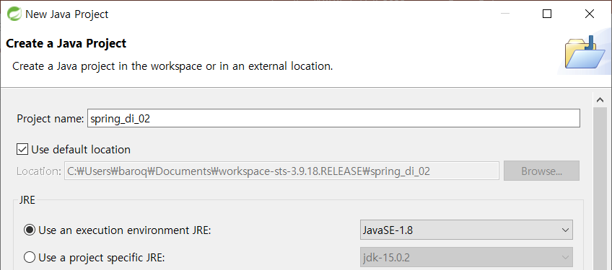
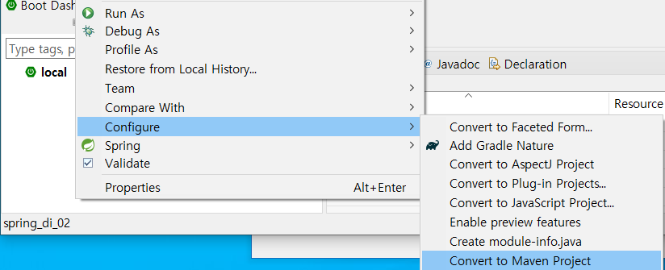
Maven으로 스프링 프로젝트 구성
Java Project -> “spring_di_02”
“spring_di_02” 마우스우클릭 -> Configure->Convert to Maven Project

Slide 22
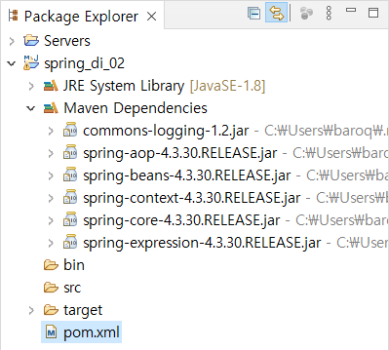
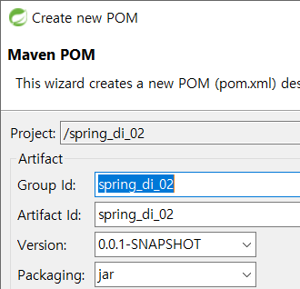
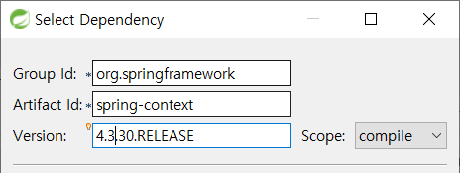
Maven으로 스프링 프로젝트 구성
https://mvnrepository.com/ 에서 모듈을 찾아 버전 확인
pom.xml 열기
하단 Dependencies -> Add
종속성 등록
Group Id: org.springframework
Artifact Id: spring-context
Version: 4.3.30.RELEASE

Slide 23
메인 클래스 작성
beans.xml을 읽어 BeanFactory나 ApplicationContext에 저장
getBean(…)을 통해 객체 검색, 메서드 호출한다.
package spring_di_02;
import org.springframework.context.ApplicationContext;
import org.springframework.context.support.ClassPathXmlApplicationContext;
public class MainApp {
public static void main(String[] args) {
ApplicationContext context = new ClassPathXmlApplicationContext("beans.xml");
HelloWorld obj = (HelloWorld) context.getBean("helloWorld");
System.out.println(obj.getMessage());
}
}

Slide 24
서비스 클래스 작성
서비스할 메서드를 위한 클래스
package spring_di_02;
public class HelloWorld {
private String message;
public void setMessage(String message) {
this.message = message;
}
public void getMessage() {
return "Your Message : " + message;
}
}

Slide 25
빈 설정파일 작성
xml로 빈 설정파일을 작성.
프로젝트 폴더 아래 src에 마우스우클릭 -> New -> Spring Bean Configuration File (Beans,xml)
<beans>내 <bean>으로 등록. class는 등록할 클래스 전체경로. id는 등록명
<?xml version = "1.0" encoding = "UTF-8"?>
<beans xmlns = "http://www.springframework.org/schema/beans"
xmlns:xsi = "http://www.w3.org/2001/XMLSchema-instance"
xsi:schemaLocation = "http://www.springframework.org/schema/beans
http://www.springframework.org/schema/beans/spring-beans-3.0.xsd">
<bean id = "helloWorld" class = " spring_di_02.HelloWorld">
<property name = "message" value = "Hello World!"/>
</bean>
</beans>

Slide 26
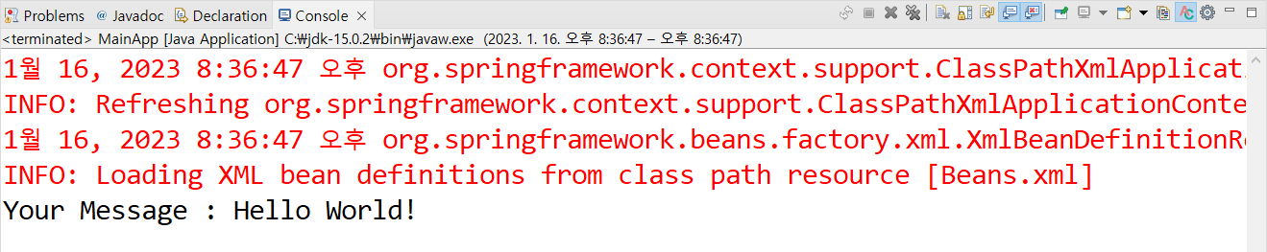
MainApp 실행결과
MainApp을 Java Application으로 실행한다.

Slide 27
스프링 DI(Dependency Injection)

Slide 28
애플리케이션의 구조(인터페이스 없음)
스프링 컨테이너
클라이언트
BookService
생성
생성
검색
BookVo
참조
참조
참조
참조
참조
BookDao
DBMS
생성

Slide 29
class BookDao{
public void insert(BookVo vo){}
}
class BookService{
private BookDao dao;
public void insertBook(BookVo vo){}
}

Slide 30
애플리케이션의 구조(인터페이스 있음)
스프링
컨테이너
<<interface>>
BookService
클라이언트
BookServiceImpl
생성
생성
검색
BookVo
참조
참조
참조
참조
<<interface>>
BookDao
참조
BookDaoImpl
DBMS
생성

Slide 31
Interface BookDao{
public void insert(BookVo vo);
}
Interface BookService{
public void insertBook(BookVo vo);
}
class BookDaoImpl implements BookDao{}
class BookServiceImpl implements BookService{
private BookDao bookDao;
public void insertBook(BookVo vo) {}
}

Slide 32
스프링 DI
DI란 의존성 주입(Dependency Injection)이다.
객체의 참조값을 다른 객체에 저장하는 것이다.
일반적인 코딩과 다른 점은 선언을 통해 자동 설정을 하는 것이다.
설정파일에 클래스선언과 클래스간 연결을 선언하면 컨테이너가 객체생성과 참조값 저장을 자동으로 해준다.
등록하는 클래스는 비즈니스(서비스) 클래스이다. VO클래스는 등록하지 않는다. VO클래스는 데이터 한 건을 저장하기 위한 클래스이기 때문에 필요에 따라 생성한다.
일반적인 자바코딩은 아래와 같다.
OracleDB db = new OracleDB();
Board b = new Board();
b.setDb(db);
List bl = b.getList()
위의 코드에서 OracleDB를 MySqlDB로 변경할 경우 3군데 이상을 수정해야 한다. 왜냐하면 클래스를 직접 사용했기 때문이다. DB를 변경 할 때마다 많은 부분을 수정해야 하게 되면 많은 시간과 많은 버그가 발생할 수 있다. 이에 대한 해결책으로는 인터페이스의 도입이다.

Slide 33
스프링 DI
아래는 인터페이스를 적용한 코드이다
DB는 인터페이스이고 OracleDB는 DB인터페이스를 구현한 클래스이다. 다형성의 원리에 따라 DB구현클래스를 DB인터페이스 타입 변수에 저장할 수 있다.
DB db = new OracleDB();
Board b = new Board();
b.setDb(db);
List bl = b.getList()
public interface Db{
void insert(Vo vo);
void delete(Object id);
List<Vo> list();
}
public class OracleDb implements Db{
void insert(Vo vo){...}
void delete(Object id){...}
List<Vo> list(){...}
}

Slide 34
Bean 등록하기
서비스 클래스의 객체는 기능만 제공하기 때문에 등록하여야 한다. VO클래스는 객체마다 독립적인 데이터를 담아야 하기 때문에 등록안하고 매번 생성하여 사용한다.
아래는 빈 정의파일의 구조이다.
<beans ...>
<bean id="객체명1" class="패키지명.클래스X" ></bean>
<bean id="객체명2" class="패키지명.클래스Y" autowire="byType"></bean>
<!-- 프로퍼티 설정 -->
<bean id="객체명3" class="패키지명.클래스X" >
<property name="변수명" value="100"></property>
</bean>
<!-- 객체 주입 -->
<bean id="객체명4" class="패키지명.클래스Y" >
<property name="변수명" ref="객체명3"></property>
</bean>
<!-- 생성자 주입 -->
<bean id="객체명3" class="패키지명.클래스X" >
<constructor-arg value="100"></property>
<constructor-arg ref="객체명2"></property>
</bean>
</beans>

Slide 35
<bean> 속성
속성 | 설명
id | 객체 구분명
name | 객체 구분명, 여러 이름 등록하거나 id에 못쓰는 이름 쓸 때 사용
class | 패키지명.클래스명
scope | singleton : 기본값.하나만 생성. prototype: 사용할 때마다 생성. request, session, application이 있음
autowire | no: 자동주입안함 byName: 프로퍼티와 동일한 객체명을 찾아 주입 byType: 프로퍼티와 동일타입의 bean을 찾아 주입 constructor: 생성자를 이용한 주입

Slide 36
Bean 등록하기 - 기본
서비스 클래스의 객체는 기능만 제공하기 때문에 등록하여야 한다. VO클래스는 객체마다 독립적인 데이터를 담아야 하기 때문에 등록안하고 매번 생성하여 사용한다.
아래는 간단하게 클래스를 등록한다
다음은 Bean 설정파일을 읽어오는 코드이다. SP 컨테이너를 만든다.
ApplicationContext context = new ClassPathXmlApplicationContext("beans.xml");
다음은 등록한 bean은 검색하는 코드이다. class타입으로 검색한다.
OracleDb db = context.getBean(OracleDb.class);
Db db = context.getBean(OracleDb.class);
이름으로 id나 name으로 검색한다. id로 검색하는 경우 Object로 반환하기에 변환해야 한다.
OracleDb db = (OracleDb) context.getBean("oradb");
db.XXX(...) // 이후 비즈니스 메서드 호출
<beans ...>
<bean id="oradb" class="spring_01_di.db.OracleDb" ></bean>
</beans>

Slide 37
Bean 등록하기 - 프로퍼티 주입
빈 값 설정 예제이다.
클래스에 setUsername(...) 있으면 <property>를 통해 값 전달이 된다. 객체를 전달 할 경우 ref속성에 전달하고자 하는 경우 다른 bean의 id를 입력하면 된다.
<beans ...>
<bean id="oradb" class="spring_01_di.db.OracleDb" >
<property name="username" value="user01"></property>
<property name="passwd" value="pwd"></property>
</bean>
<bean id="memberSvc" class="com.exam.svc.MemberService" >
<property name="db" ref="oradb"></property>
</bean>
</beans>
public class MemberService{
private Db db;
public setDb(Db db){
this.db = db;
}
...
}

Slide 38
Bean 등록하기 - 생성자 주입
다음은 생성자를 통한 주입이다.
생성자를 통한 값 주입이다. 순서대로 전달이 된다. 기본 데이터는 value속성을 통해 전달된다. 객체는 ref를 통해 전달된다.
<beans ...>
<bean id="oradb" class=" spring_01_di.db.OracleDb" >
<constructor-arg value="100"></property>
<constructor-arg ref="apacheds"></property>
</bean>
<bean id="apacheds" class="org.apache.commons.dbcp2.BasicDataSource" >
<property ...></property>
</bean>
</beans>
package com.exam.db;
public class OracleDb {
public OracleDb(String port, DataSource ds){...}
//...
}

Slide 39
Bean 등록하기 - init-method
객체 생성 후 초기화 작업을 특정 메서드에서 할 수 있다.
<beans ...>
<bean id="memberSvc" class="com.exam.svc.MemberService" init-method="initMethod">
<property name="db" ref="oradb"></property>
</bean>
</beans>
MemberService.java
public class MemberService{ private Db db; public setDb(Db db){ this.db = db; } ... public void initMethod(){ System.out.println("MemberService.initMethod()호출..."); } }

Slide 40
Bean 등록하기 - destroy-method
객체 소멸 직전 자원 반환등의 마무리작업을 특정 메서드에서 할 수 있다.
<beans ...>
<bean id="memberSvc" class="com.exam.svc.MemberService" destroy-method="destroyMethod">
<property name="db" ref="oradb"></property>
</bean>
</beans>
MemberService.java
public class MemberService{ private Db db; public setDb(Db db){ this.db = db; } ... public void destroyMethod(){ System.out.println("MemberService.destroyMethod()호출..."); } }

Slide 41
Bean 등록하기 - lazy-init
컨테이너는 구동되는 시점에 모든 객체를 생성한다. 어떤 빈은 아주 나중에 가끔 사용하기도한다. 이 경우 성능개선과 메모리 절약을 위해서라도 사용되는 시점에 생성하도록 하는게 유리하다.
<beans ...>
<bean id="memberSvc" class="com.exam.svc.MemberService" lazy-init="true">
<property name="db" ref="oradb"></property>
</bean>
</beans>
MemberService.java
public class MemberService{ private Db db; public MemberService(){ System.out.println("MemberService 생성"); } public setDb(Db db){ this.db = db; } }

Slide 42
Bean 등록하기 - depends-on
빈설정을 상속받아 추가적으로 설정을 하는 방법이다. 이는 반복적인 설정작업을 줄여준다.
위와 같은 경우 memberSvc는 baseSvc의 설정을 몽땅 가져온다. 이 경우 초기화는 baseSvc부터 진행된다.
<beans ...>
<bean id="memberSvc" class="com.exam.svc.MemberService" depends-on="baseSvc">
</bean>
<bean id="baseSvc" class="com.exam.svc.BaseService" >
<property name="db" ref="oradb"></property>
</bean>
</beans>

Slide 43
Bean 등록하기 - scope
scope속성은 빈의 생성 방식과 생존범위를 지정한다. 기본은 singleton이다. singleton은 컨테이너 기동시 생성한 것을 저장하여 검색시 생성한 것의 참조값을 계속 사용한다. prototype은 사용할 때 마다 생성한다. 즉, 일회용이다.
<beans ...>
<bean id="memberSvc" class="com.exam.svc.MemberService" scope="singleton">
<property name="db" ref="oradb"></property>
</bean>
</beans>
<beans ...>
<bean id="memberSvc" class="com.exam.svc.MemberService" scope="prototype">
<property name="db" ref="oradb"></property>
</bean>
</beans>

Slide 44
Bean 등록하기 - import
설정정보가 많을 경우 여러 개의 파일로 나눠 설정한 후 사용할 때엔 하나로 합친다. 나눈 것을 합치는 방법은 <import>를 사용한다.
user.xml | product.xml
<beans ...> <bean id="userSvc" class="com.exam.svc.UserService" > </bean> </beans> | <beans ...> <bean id="productSvc" class="com.exam.svc.ProductService" > </bean> </beans>
beans.xml
<beans ...> <import resource="user.xml" /> <import resource="product.xml" /> </beans>

Slide 45
스프링 DI 컨테이너
스프링프레임워크는 객체를 관리하는 컨테이너를 가진다. 컨테이너는 빈 설정파일을 읽어 정의된 클래스의 인스턴스를 생성, 저장, 검색 기능을 제공한다.
컨테이너 종류
BeanFactory
Bean의 생성과 소멸
생성시 필요한 속성 설정
라이프사이클 관련 메서드 호출
빈 사용시 생성(lazy-loading)
구현클래스: BeanFactoryContext
ApplicationContext
BeanFactory의 모든 기능 제공
ResourceBundle을 이용한 국제화(i18n)지원
다양한 Resource 로딩방법제공
컨테이너 구동시 빈 생성(pre-loading)
구현클래스
FileSystemXmlApplicationContext :파일경로에서 설정파일 찾아 컨테이너 생성
ClasspathXmlApplicationContext : 클래스패스에서 설정파일 찾아 컨테이너 생성
GenericXmlApplicationContext : 파일경로와 클래스패스에서 설정파일 찾아 컨테이너 생성

Slide 46
스프링 DI 컨테이너
BeanFactory 주요 메서드
Object getBean(String name)
<T> T getBean(String name, Class<T> type)
<T> T getBean(Class<T> type)
boolean containsBean(String name)
String[] getAliases()
ListableBeanFactory
int getBeanDefinitionCount()
String[] getBeanDefinitionNames()
String[] getBeanNamesForType(Class<?> type)
String[] getBeanNamesForAnnotation(Class<?> annotationType)
Map<String, Object> getBeansWithAnnotation(Class<?> annotationType)
ApplicationContext
ApplicationContext getParent()

Slide 47
(실습-1) DI 메인 클래스
아래 코드가 작동하도록 Calc 클래스와 beans.xml을 작성하시오.
package spring_01_di.exam01;
import org.springframework.context.ApplicationContext;
import org.springframework.context.support.ClassPathXmlApplicationContext;
public class ExamDi01 {
public static void main(String[] args) {
ApplicationContext context = new ClassPathXmlApplicationContext("beans.xml");
Calc c = (Calc) context.getBean("mycalc");
System.out.println("3 + 5 = "+c.plus(3,5);
System.out.println("3 - 5 = "+c.minus(3,5);
}
}

Slide 48
(실습-2) DI 메인 클래스
아래 코드가 작동하도록 BookVo, BookService 클래스와 beans.xml을 작성하시오.
package spring_01_di.exam02;
import org.springframework.context.ApplicationContext;
import org.springframework.context.support.ClassPathXmlApplicationContext;
public class MainApp02 {
public static void main(String[] args) {
ApplicationContext context = new ClassPathXmlApplicationContext("beans.xml");
BookService bsvc= (BookService) context.getBean("booksvc");
BookVo vo = new BookVo("12341234","자바기본","한빛출판사",20000);
bsvc.insert(vo);
vo = new BookVo("12342233","자바중급","한빛출판사",25000);
bsvc.insert(vo);
List<BoardVo) blist = bsvc.list();
System.out.println(blist);
}
}

Slide 49
(실습-3) DI 메인 클래스
아래 코드가 작동하도록 Greet 인터페이스를 구현하는 MorningGreet, AfternoonGreet 클래스와 beans.xml을 작성하시오.
package spring_01_di.exam03;
import org.springframework.context.ApplicationContext;
import org.springframework.context.support.ClassPathXmlApplicationContext;
public class MainApp03 {
public static void main(String[] args) {
ApplicationContext context = new ClassPathXmlApplicationContext("beans.xml");
Greet mogr = context.getBean(MorningGreet.class);
System.out.println(mogr.greeting()); // Good Morning~
Greet afgr = context.getBean(AfternoonGreet.class);
System.out.println(afgr.greeting()); // Good Afternoon~
}
}

Slide 50
Annotation 기반 설정
XML설정이 많은 경우 부담이 되기도 한다. 좀더 간편한 설정을 위해 annotation이 지원한다. 이 annotation을 사용하기 위해서 설정파일에 context관련 네임스페이스를 등록해야 한다. 네임스페이스는 특정기능의 접두어와 사용할 태그의 정보를 xml schema형태로 등록하는 것이다.
beans.xml
<?xml version = "1.0" encoding = "UTF-8"?> <beans xmlns="http://www.springframework.org/schema/beans" xmlns:xsi="http://www.w3.org/2001/XMLSchema-instance" xmlns:context="http://www.springframework.org/schema/context" xsi:schemaLocation="http://www.springframework.org/schema/beans http://www.springframework.org/schema/beans/spring-beans-4.3.xsd http://www.springframework.org/schema/context http://www.springframework.org/schema/context/spring-context-4.3.xsd"> </beans>

Slide 51
Annotation 기반 설정 - component-scan
xml을 사용하면 번거롭습니다. 자바소스에 어노테이션 등록을 통해 간편하게 빈을 등록하는 방법이 있다.
어노테이션을 활성화 하려면 <context:annotation-config />를 선언한다.
어노테이션 선언 클래스를 찾기 위해서 <context:component-scan>을 선언 한다. base-package속성에 검색할 패키지명을 등록하면 해당 패키지내 모든 서브패키지까지 검색한다.
검색대상 패키지:
spring_di_01
spring_di_01.biz
spring_di_01.dao
spring_di_01.common
beans.xml
<beans ...> <context:annotation-config></context:annotation-config> <context:component-scan base-package="spring_di_01"> </beans>

Slide 52
Annotation 기반 설정 - annontation
자바소스에 사용되는 annontation은 몇가지가 있다.
@Component : 기본 annotation
@Service : XXXServiceImpl에 주로 적용. 서비스 메서드 구현 클래스에 적용
@Repository : XXXDao에 주로 적용. DBMS 연동하는 클래스에 적용
@Controller : XXXController에 주로 적용. 웹환경에서 사용자 요청처리 클래스에 적용
아래는 xml설정으로 빈등록하는것과 annontation으로 빈등록하는 예제이다.
beans.xml
... <bean id="memberSvc" class="com.exam.svc.MemberService" scope="singleton"> <property name="db" ref="oradb"></property> </bean> ...
MemberService.java
@Component("memberSvc") public class MemberService{ // ... }

Slide 53
@Component
@Component 적용시 기본 이름은 첫자가 소문자인 클래스명이다. 기본 이름대신 다른 이름을 원한다면 @Component(“원하는 이름“) 형식으로 선언한다.
@Conponent 붙은 클래스의 객체는 추후 @Autowired 붙은 변수나 함수에 주입된다.

Slide 54
Annotation 기반 설정 - DI 관련 annotation
DI관련 어노테이션이다.
어노테이션 | 설명
@Autowired | 변수에 설정하여 동일타입의 객체를 찾아 자동으로 주입한다.
@Qualifier | 동일 타입의 빈이 여러 개 있는 경우 특정 빈을 지정하여 주입한다.
@Resource | 자바에서 정의하는 어노테이션이다.

Slide 55
Annotation 기반 설정 - autowired
@Autowired는 Spring 2.5부터 지원하는 기능으로 타입 기반 자동주입 기능이다. 변수에 지정하면 변수의 타입과 동일한 타입을 찾아 자동 주입한다. 만약 동일타입이 여러 개 등록되어 있으면 오류 발생한다.
이름으로 주입하려면 @Qualifier(name="...")을 이용한다.
MemberDao.java
@Component(“jdbcDao") public class MemberDao{ @Autowired private DataSource ds; // 타입으로 찾아 주입된다 }
MemberService.java | MemberService.java
@Component("memberSvc") public class MemberService{ @Autowired @Qualifier(value="jdbcDao") private MemberDao dao; // 이름으로 찾아 주입된다. } | @Component("memberSvc") public class MemberService{ @Autowired private MemberDao dao; // 타입으로 찾아 주입된다 }

Slide 56
Annotation 기반 설정 - resource
@Autowired는 Spring 2.5부터 지원하는 기능으로 타입 기반 자동주입 기능이다. 변수에 지정하면 변수의 타입과 동일한 타입을 찾아 자동 주입한다. 만약 동일타입이 여러 개 등록되어 있으면 오류 발생한다.
이름으로 주입하려면 @Qualifier(name="...")을 이용한다.
@Autowired와 @Qualifier를 합친 것이 @Resource이다.
MemberService.java | MemberService.java | MemberService.java
@Component("memberSvc") public class MemberService{ @Autowired private MemberDao dao; } | @Component("memberSvc") public class MemberService{ @Autowired @Qualifier(name="jdbcDao") private MemberDao dao; } | @Component("memberSvc") public class MemberService{ @Resource(name="jdbcDao") private MemberDao dao; }
의존성 추가
<dependency>
<groupId>javax.annotation</groupId>
<artifactId>javax.annotation-api</artifactId>
<version>1.3.2</version>
</dependency>

Slide 57
AOP

Slide 58
AOP 개념
AOP란 관점지향프로그래밍(Aspect Oriented Programming)이다. 대부분의 메서드는 핵심기능코드와 부가기능코드로 나뉠 수 있다. 핵심기능코드는 업무 관련 코드이기에 중복작성 하지 않는다. 반면 부가기능코드는 같은 코드가 반복되기 때문에 중복 작성된다. 부가 기능 코드를 객체로 만들어 원하는 위치, 시점에 동작하도록 끼워 넣는 방식을 AOP라고 한다. 코드가 아닌 객체로 만들면 손쉽게 넣고 뺄 수 있다.
핵심관심
회원등록
회비납부
출석체크
로깅
횡단관심
보안
트랜잭션

Slide 59
Spring Aop 프로젝트 생성
Java Project 생성
Configure -> Convert To Maven Project
pom.xml에 우측 종속성 정보를 입력한다.
<dependency>
<groupId>org.springframework</groupId>
<artifactId>spring-context</artifactId>
<version>4.3.30.RELEASE</version>
</dependency>
<dependency>
<groupId>org.springframework</groupId>
<artifactId>spring-aop</artifactId>
<version>4.3.30.RELEASE</version>
</dependency>
<dependency>
<groupId>org.springframework</groupId>
<artifactId>spring-aspects</artifactId>
<version>4.3.30.RELEASE</version>
</dependency>
<dependency>
<groupId>log4j</groupId>
<artifactId>log4j</artifactId>
<version>1.2.16</version>
<scope>runtime</scope>
</dependency>

Slide 60
AOP - namespace
aop namespace를 지정해야 한다.
beans.xml
<?xml version = "1.0" encoding = "UTF-8"?> <beans xmlns="http://www.springframework.org/schema/beans" xmlns:xsi="http://www.w3.org/2001/XMLSchema-instance" xmlns:aop="http://www.springframework.org/schema/aop" xsi:schemaLocation="http://www.springframework.org/schema/beans http://www.springframework.org/schema/beans/spring-beans-4.3.xsd http://www.springframework.org/schema/aop http://www.springframework.org/schema/aop/spring-aop-4.3.xsd"> <aop:config> <aop:pointcut ... /> <aop:aspect ... ></aop:aspect> </aop:config> </beans>

Slide 61
AOP - 용어
어드바이스(Advice) : 횡단관점에 해당하는 공통코드이다. 어드바이스는 메서드 형태로 작성한다. 동작시점을 before, after, after-returning, after-throwing, around 다섯가지로 지정한다.
조인포인트(Joinpoint) : 어드바이스가 동작할 수 있는 위치이다. 호출가능한 모든 비즈니스 메서드들이다.
포인트컷(Pointcut) : 어드바이스를 적용 할 메서드이다.
애스펙트(Aspect) / 어드바이저(Advisor): 포인트컷과 어드바이스를 합친 것. 어떤 조인포인트에서 어떤 기능을 적용할 지 정의한 것.
아래코드는 log라는 어드바이스의 printLog()를 모든 비즈니스 메서드에 적용하는 예이다.
beans.xml
<beans ...> <bean id="log" class="com.sp.commom.LogAdvice"/> <aop:config> <aop:pointcut id="all" expression="execution(* com.sp.biz..*Impl.*(..))" /> <aop:pointcut id="getAlll" expression="execution(* com.sp.biz..*Impl.get*(..))" /> <aop:aspect ref="log" > <aop:before pointcut-ref="all" method="printLog" /> </aop:aspect> </aop:config> <beans>

Slide 62
AOP
위의 코드를 어노테이션으로 구현
LogAdvice.java
@Aspect public class LogAdvice{ @Pointcut("execution(* com.sp.biz..*Impl.*(..))") public void all(){} @Before("all()") public void printLog(){ System.out.println("메서드 실행 전 호출됨~"); } }

Slide 63
AOP - 위빙(Weaving)
포인트컷에 의해 정해진 조인포인트에 지정된 어드바이스를 적용하는 과정을 위빙이라고 한다.
위빙 방식
Compiletime Weaving : 전용 컴파일러를 통해 aspect가 적용된 최종적인 코드가 만들어지는 방식. AspectJ가 대표적이다.
Loadingtime Weaving : 별도의 Agent를 이용하여 JVM클래스 로딩시 해당 클래스의 바이너리를 변경한다. AspectWerkz가 대표적이다.
Runtime Weaving : 소스코드나 바이너리의 변경없이 Proxy를 이용하여 AOP를 지원하는 방식이다. 메서드 호출에만 적용할 수 있다. Spring AOP가 대표적이다.

Slide 64
AOP - 패턴 매칭
와일드 카드 | 설명
* | 마침표를 제외한 문자가 0개 이상 나열된 것
.. | 마침표를 포함한 문자가 0개 이상 나열된 것
+ | 주어진 타입의 임의의 서브 클래스나 서브 인터페이스를 의미
연산자 | 설명
! | 표시된 조인포인트를 제외한 모든 조인 포인트를 지정할 때
&& | 두 조건을 모두 만족하는 조인 포인트를 지정할 때
|| | 두 조건 중 하나를 만족하는 조인 포인트를 지정할 때

Slide 65
AOP - 패턴 매칭
와일드 카드 | 설명
com.sp.biz.* | "*"는 패키지내 모든 클래스를 의미한다. com.sp.biz패키지내 모든 클래스
com.sp...* | ".."는 특정패키지내 모든 서브 패키지를 의미한다. com.sp패키지 모든 서브패키지와 모든 클래스
MemberService+ | "+"는 서브타입을 의미 MemberService클래스 또는 MemberService의 자식타입
!MemberService+ | "!"는 부정의 의미 MemberService클래스 또는 MemberService의 자식타입이 아닌 타입
com.sp.biz.* && MemberService+ | "&&"는 두개 조건을 모두 만족하는 클래스
boolean || Boolean | "||"는 두개 조건중 하나만 만족하는 클래스
get*(..) | get으로 시작하는 모든 메서드 ".."은 모든 형태의 매개변수를 의미한다.
get*(..) | 리턴타입에 상관없는 get으로 시작하는 모든 메서드
public void getInstance(..) | public void getInstance(..)인 메서드
! private * *(..) | private이 아닌 모든 메서드

Slide 66
AOP - 패턴 매칭
와일드 카드 | 설명
insertMember(..) | 매개변수와 상관없는 메서드
insertMember(*) | 최소 한 개의 매개변수가 선언된 메서드
insertMember(*,..,String, *) | 최소 3개의 매개변수가 선언된 메서드. 가운데는 String 매개변수가 존재해야 함.
new(..) | 생성자를 지정함
MemberService.new(..) | MemberService 클래스의 생성자를 지정한다.

Slide 67
AOP - <aop:config>
aop의 최상위 태그이다. namespace 선언 후 xml,설정파일내에 정의한다. 하위태그로 <aop:pointcut>,<aop:aspect>등을 정의할 수 있다.
beans.xml
<?xml version = "1.0" encoding = "UTF-8"?> <beans xmlns="http://www.springframework.org/schema/beans" xmlns:xsi="http://www.w3.org/2001/XMLSchema-instance" xmlns:aop="http://www.springframework.org/schema/aop" xsi:schemaLocation="http://www.springframework.org/schema/beans http://www.springframework.org/schema/beans/spring-beans-4.3.xsd http://www.springframework.org/schema/aop http://www.springframework.org/schema/aop/spring-aop-4.3.xsd"> <aop:config> <aop:pointcut ... /> <aop:aspect ... ></aop:aspect> </aop:config> </beans>

Slide 68
AOP - <aop:pointcut>
포인트컷을 지정하기 위해 사용된다. <aop:config>나 <aop:aspect>의 하위에 정의 할 수 있다. 어드바이스를 적용할 조건을 정의하는 것이기 때문에 여러 개 정의할 수 있다.
beans.xml
<beans ...> <bean id="log" class="com.sp.commom.LogAdvice"/> <aop:config> <aop:pointcut id="all" expression="execution(* com.sp.biz.MemberService.*(..))" /> <aop:pointcut id="getAlll" expression="execution(* com.sp.biz..*Impl.get*(..))" /> <aop:aspect ref="log" > <aop:before pointcut-ref="all" method="printLog" /> </aop:aspect> <aop:aspect id="logAspect" ref="log" > <aop:pointcut id="productPc" expression="execution(* com.sp.biz.ProductService.*(..))" /> <aop:before pointcut-ref="productPc" method="printLog" /> </aop:aspect> </aop:config> <beans>

Slide 69
AOP - <aop:aspect>
포인트컷과 어드바이스를 결합한 것.
beans.xml
<beans ...> <bean id="log" class="com.sp.commom.LogAdvice"/> <aop:config> <aop:pointcut id="all" expression="execution(* com.sp.biz.MemberService.*(..))" /> <aop:pointcut id="getAlll" expression="execution(* com.sp.biz..*Impl.get*(..))" /> <aop:aspect ref="log" > <aop:before pointcut-ref="all" method="printLog" /> </aop:aspect> <aop:aspect id="logAspect" ref="log" > <aop:pointcut id="productPc" expression="execution(* com.sp.biz.ProductService.*(..))" /> <aop:before pointcut-ref="productPc" method="printLog" /> </aop:aspect> </aop:config> <beans>

Slide 70
AOP - <aop:advisor>
외부에 정의한 어드바이스를 포인트컷과 연결하는 것.
beans.xml
<beans ...> <bean id="txManager" class="org.springframework..."> <tx:advice id="txAdvice" tx-manager="txManager"> <tx:attributes> <tx:method name="*" propagation="REQUIRED"/> </tx:attributes> </tx:advice> <aop:config> <aop:pointcut id="testPointcut" expression=" execution(* com.spring.biz.user.UserService.*(..))"/> <aop:advisor pointcut-ref="testPointcut" advice-ref="txAdvice"/> </aop:config> </beans>

Slide 71
AOP - 어드바이스 설정
5가지 동작 시점
<aop:aspect>내에서 지정해야 한다.
동작시점 | 설 명
before | 비즈니스 메서드 실행 전 동작
after returning | 비즈니스 메서드가 성공적으로 리턴한 후 동작
after throwing | 비즈니스 메서드 실행중 예외 발생된 경우 동작
after | 위 두가지 모두 적용
around | 비즈니스 메서드 실행 전후에 실행

Slide 72
AOP - Before어드바이스
포인트컷으로 지정된 메서드 호출 전에 실행된다.
beans.xml
<bean id="log" class="com.sp.commom.LogAdvice"/> <aop:config> <aop:pointcut id="allPointcut" expression="execution(* com.spring.biz..*Impl.*(..))"/> <aop:aspect ref="log"> <aop:before pointcut-ref="allPointcut" method="printBefore"/> </aop:aspect> </aop:config>
BeforeAdvice.java
public class BeforeAdvice { public void printBefore(JoinPoint jp){ System.out.println("Before"); } }

Slide 73
AOP – Before 어드바이스
전달되는 인수값을 확인하려면 매개변수를 JointPoint 타입으로 지정한다.
Signature getSignature() 호출되는 메소드 시그니쳐에 대한 정보를 제공하는 Signature 객체
Object getTarget() 호출하는 대상 객체
Object[] getArgs() 호출시 메소드의 매개변수를 Object 배열 객체로 리턴
BeforeAdvice.java
public class BeforeAdvice { public void printBefore(JoinPoint jp){ System.out.println("Before"); Signature sig = jp.getSignature(); System.out.println("-> 메서드: "+sig.getName()); Object[] ojbs = jp.getArgs(); System.out.println("-> 인수값: "+ojbs[0]); } }

Slide 74
AOP - After Returning 어드바이스
포인트컷으로 지정된 메서드 호출 된 후 리턴되는 시점에 실행된다.
beans.xml
<aop:config> <aop:pointcut id="allPointcut" expression="execution(* com.spring.biz..*Impl.*(..))"/> <aop:aspect ref="afterReturning"> <aop:after-returning pointcut-ref="getPointcut" method="afterLog"/> </aop:aspect> </aop:config>
beans.xml
<aop:config> <aop:pointcut id="allPointcut" expression="execution(* com.spring.biz..*Impl.*(..))"/> <aop:aspect ref="afterReturning"> <aop:after-returning pointcut-ref="getPointcut" method="afterLog" returning=returnObj"/> </aop:aspect> </aop:config>

Slide 75
AOP - After Returning 어드바이스
리턴 값은 "returning"속성에 매개변수 이름을 등록한다.
beans.xml
<aop:config> <aop:pointcut id="allPointcut" expression="execution(* com.spring.biz..*Impl.*(..))"/> <aop:aspect ref="afterReturning"> <aop:after-returning pointcut-ref="getPointcut" method="afterLog" returning=returnObj"/> </aop:aspect> </aop:config>
AfterReturningAdvice.java
public class AfterReturningAdvice { public void afterLog(Object returnObj){ System.out.println("Return된 값 : " + returnObj); } }

Slide 76
AOP - After Throwing 어드바이스
포인트컷으로 지정된 메서드 호출 중 예외 발생시 실행된다.
beans.xml
<aop:config> <aop:pointcut id="allPointcut" expression="execution(* com.spring.biz..*Impl.*(..))"/> <aop:aspect ref="afterThrowing"> <aop:after-throwing pointcut-ref="allPointcut" method="exceptionLog"/> </aop:aspect> </aop:config>
AfterThrowingAdvice.java
public class AfterThrowingAdvice { public void exceptionLog(){ System.out.println("예외 발생"); } }

Slide 77
AOP - After Throwing 어드바이스
발생된 예외를 받으려면 "throwing" 속성에 매개변수이름을 등록한다. 매개변수의 타입은 Exception으로 한다.
beans.xml
<aop:config> <aop:pointcut id="allPointcut" expression="execution(* com.spring.biz..*Impl.*(..))"/> <aop:aspect ref="afterThrowing"> <aop:after-throwing pointcut-ref="allPointcut" method="exceptionLog" throwing="ex"/> </aop:aspect> </aop:config>
AfterThrowingAdvice.java
public class AfterThrowingAdvice { public void exceptionLog(Exception ex){ System.out.println("예외 발생 : " + ex.getMessage()); } }

Slide 78
AOP - After 어드바이스
포인트컷으로 지정된 메서드 호출 중 발생하던지 안하던지 무조건 실행할 어드바이스를 지정한다. try-catch-finally 구문에서 finally에 해당한다.
beans.xml
<aop:config> <aop:pointcut id="allPointcut" expression="execution(* com.spring.biz..*Impl.*(..))"/> <aop:aspect ref="afterAdvice"> <aop:after pointcut-ref="allPointcut" method="finallyLog"/> </aop:aspect> </aop:config>
AfterThrowingAdvice.java
public class AfterThrowingAdvice { public void exceptionLog(Exception exceptObj){ System.out.println("예외 발생 : " + exceptObj.getMessage); } }

Slide 79
AOP - Around 어드바이스
포인트컷으로 지정된 메서드 호출 앞,뒤에 원하는 작업을 수햏할 수 있다.
beans.xml
<aop:config> <aop:pointcut id="allPointcut" expression="execution(* com.spring.biz..*Impl.*(..))"/> <aop:aspect ref="around"> <aop:around pointcut-ref="allPointcut" method="aroundLog"/> </aop:aspect> </aop:config>
AroundAdvice.java
public class AroundAdvice { public Object aroundLog(ProceedingJoinPoint process){ System.out.println("[BEFORE]: 비즈니스 메소드 수행 전에 처리될 내용..."); Object returnObj = process.proceed(); System.out.println("[AFTER]: 비즈니스 메소드 수행 후에 처리될 내용..."); return returnObj; } }

Slide 80
AOP - Around 어드바이스
위의 코드에서 process.proceed(); 부분이 원래 호출하려는 핵심관점의 메소드를 호출하는 구문이다.
process.proceed(); 코드 이전의 구문은 Before 어드바이스 기능을 구현한 것과 동일하게 동작하며, process.proceed(); 코드 이후의 구문은 After 어드바이스를 구현한 것과 동일하다. 또한 catch 블록에 어떠한 구문을 담으면 AfterThrowing 어드바이스를 구현한 것과 동일다. 즉 Around로 하나의 어드바이스 내에서 여러 가지 어드바이스를 한꺼번에 구현할 수 있다.
proceed() 메소드를 호출하지 않으면 실제 핵심관점의 메소드가 실행되지 않는다.
리턴타입을 Object로 설정해야 클라이언트로 비즈니스 메소드의 실행 결과값을 넘겨줄 수 있다.

Slide 81
AOP - 어노테이션 적용
어노테이션을 이용한 aop를 적용하려면 <aop:aspectj-autoproxy />를 정의해야 한다.
beans.xml
<?xml version = "1.0" encoding = "UTF-8"?> <beans xmlns="http://www.springframework.org/schema/beans" xmlns:xsi="http://www.w3.org/2001/XMLSchema-instance" xmlns:aop="http://www.springframework.org/schema/aop" xsi:schemaLocation="http://www.springframework.org/schema/beans http://www.springframework.org/schema/beans/spring-beans-4.3.xsd http://www.springframework.org/schema/aop http://www.springframework.org/schema/aop/spring-aop-4.3.xsd"> <aop:aspectj-autoproxy></aop:aspectj-autoproxy> <context:component-scan base-package="spring_di_01"> </beans>

Slide 82
AOP - 관련 어노테이션
어노테이션 | 설 명
@Aspect | Aspect 정의시 사용
@Pointcut | Poitcut 정의시 사용
@Before | Before 어드바이스 정의시 사용
@AfterReturning | After-Returning 어드바이스 정의시 사용
@AfterThrowing | After-Throwing 어드바이스 정의시 사용
@After | After 어드바이스 정의시 사용
@Around | Around 어드바이스 정의시 사용

Slide 83
AOP - @Aspect
어드바이스 메서드가 있는 클래스를 빈으로 등록해야한다. @Component나 @Service로 등록해도 된다. 하지만 @Aspect로 등록하면 프록시가 제공된다.
LogAdvice.java
@Aspect public class LogAdvice{ }
@Component

Slide 84
AOP - 포인트컷 선언
포인트컷은 @Pointcut을 통해 선언한다.
LogAdvice.java
@Aspect public class LogAdvice{ @Pointcut("execution(* com.spring.biz..*Impl.*(..))") public void allPointcut(){} }
@Component

Slide 85
AOP - 포인트컷 선언
다른 클래스에 정의된 포인트컷을 참조할 수 있다.
PointcutCommon.java
@Aspect public class PointcutCommon { @Pointcut("execution(* com.spring.biz..*(..))") public void allPointcut () {} @Pointcut("execution(* com.spring.biz..*Impl.*(..))") public void getPointcut() {} }
@Component
LogAdvice.java
@Aspect public class LogAdvice { @Before("PointcutCommon.allPointcut()") public void printLog(){ System.out.println("[ 사전 충고 ] 비즈니스 메소드 호출 전에 수행됨..."); } }
@Component

Slide 86
AOP - Advice 설정
Before Advice 설정
LogAdvice.java
@Aspect public class LogAdvice{ @Before("execution(* com.spring.biz..*Impl.*(..))") public void beforeLog(){} }
@Component
LogAdvice.java
@Aspect public class LogAdvice{ @Before("execution(* com.spring.biz..*Impl.*(..))") public void beforeLog2(JoinPoint jp){ System.out.println("Before"); Signature sig = jp.getSignature(); System.out.println("-> 메서드: "+sig.getName()); Object[] ojbs = jp.getArgs(); System.out.println("-> 인수값: "+ojbs[0]); } }
@Component

Slide 87
AOP - Advice 설정
After Returning Advice 설정
LogAdvice.java
@Aspect public class LogAdvice{ @AfterReturung("execution(* com.spring.biz..*Impl.*(..))") public void afterLog(){} }
@Component
LogAdvice.java
@Aspect public class LogAdvice{ @AfterReturung ("execution(* com.spring.biz..*Impl.*(..))", returning="returnObj") public void afterLog (Object returnObj){ System.out.println("AfterReturung"); System.out.println("-> 반환값: "+returnObj); } }
@Component

Slide 88
AOP - Advice 설정
After Throwing Advice 설정
LogAdvice.java
@Aspect public class LogAdvice{ @AfterThrowing("execution(* com.spring.biz..*Impl.*(..))") public void afterLog(){} }
@Component
LogAdvice.java
@Aspect public class LogAdvice{ @AfterThrowing ("execution(* com.spring.biz..*Impl.*(..))", throwing="ex") public void afterLog (Exception ex){ System.out.println("AfterThrowing"); System.out.println("-> 예외: "+ex); } }
@Component

Slide 89
AOP - Advice 설정
After Advice 설정
LogAdvice.java
@Aspect public class LogAdvice{ @After("execution(* com.spring.biz..*Impl.*(..))") public void afterLog(){} }
@Component
LogAdvice.java
@Aspect public class LogAdvice{ @After ("execution(* com.spring.biz..*Impl.*(..))") public void afterLog (JoinPoint jp){ System.out.println("After"); Signature sig = jp.getSignature(); System.out.println("-> 메서드: "+sig.getName()); Object[] ojbs = jp.getArgs(); System.out.println("-> 인수값: "+ojbs[0]); } }
@Component

Slide 90
AOP - Advice 설정
Around Advice 설정
LogAdvice.java
@Aspect public class LogAdvice{ @Around ("execution(* com.spring.biz..*Impl.*(..))") public void aroundLog(){} }
@Component
LogAdvice.java
@Aspect public class LogAdvice{ @Around ("execution(* com.spring.biz..*Impl.*(..))") public Object aroundLog(ProceedingJoinPoint process){ System.out.println("[BEFORE]: 비즈니스 메소드 수행 전에 처리될 내용..."); Object returnObj = process.proceed(); System.out.println("[AFTER]: 비즈니스 메소드 수행 후에 처리될 내용..."); return returnObj; } }
@Component

Slide 92
Spring JDBC

Slide 93
Spring JDBC
대부분의 어플리케이션은 데이터를 DBMS에 저장한다. DBMS가 데이터 관리의 효율과 속도를 제공해준다. 이름 접근하기 위해서 자바에서는 JDBC를 이용한다. 그런데 JDBC는 코드가 상당히 길고 복잡하다. 스프링에선 이 길고 복잡한 코드를 간단하게 관리해준다.
어플리케이션
JDBC api
JDBC driver
DBMS api
ORACLE
MYSQL
DB2

Slide 94
JDBC 예제
private Connection conn;
private PreparedStatement stmt;
private ResultSet rs;
private static final String MEMBER_GET = "select * from members where id=?";
MemberVo mem= null;
try {
Class.forName("oracle.jdbc.driver.OracleDriver");
String url = "jdbc:oracle:thin:@localhost:1521:xe";
conn = DriverManager.getConnection(url, "hr", "hr");
stmt = conn.prepareStatement(MEMBER_GET);
stmt.setString(1, vo.getId());
rs = stmt.executeQuery();
if (rs.next()) {
mem = new MemberVo();
...
user.setRole(rs.getString("ROLE"));
}
return user;
} catch (Exception e) {
e.printStackTrace();
} finally {
try {rs.close();} catch (Exception e) {}
try {stmt.close();} catch (Exception e) {}
try {conn.close();} catch (Exception e) {}
}
반복코드
핵심코드
반복코드

Slide 95
Spring JDBC 기능
JDBC의 반복적인 코드를 위해 추상화를 지원한다. 즉, 개발자가 해야 하는 코드를 기본으로 제공해준다.
특정 DBMS에 해당하는 Driver 로딩
DBMS 와의 Connection 연결
Statement 객체 생성
SQL 문에 파라미터 정보 설정
Statement 실행
ResultSet을 처리하기 위한 Loop문 실행
예외처리
트랜잭션 처리
Connection 해제
어플리케이션
Spring JDBC
JDBC api
JDBC driver
DBMS api
ORACLE
MYSQL
DB2

Slide 96
DBMS 설치
Oracle XE, MySQL, MariaDB 등 설치
JDBC driver 파일 준비(홈페이지에서 다운로드, maven, spring boot)
jdbc driver를 라이브러리로 등록
사용자 계정 생성
회원테이블 생성
연결 테스트

Slide 97

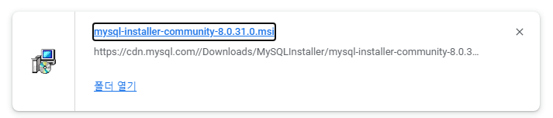
MySQL 설치
https://dev.mysql.com/downloads/

Slide 98
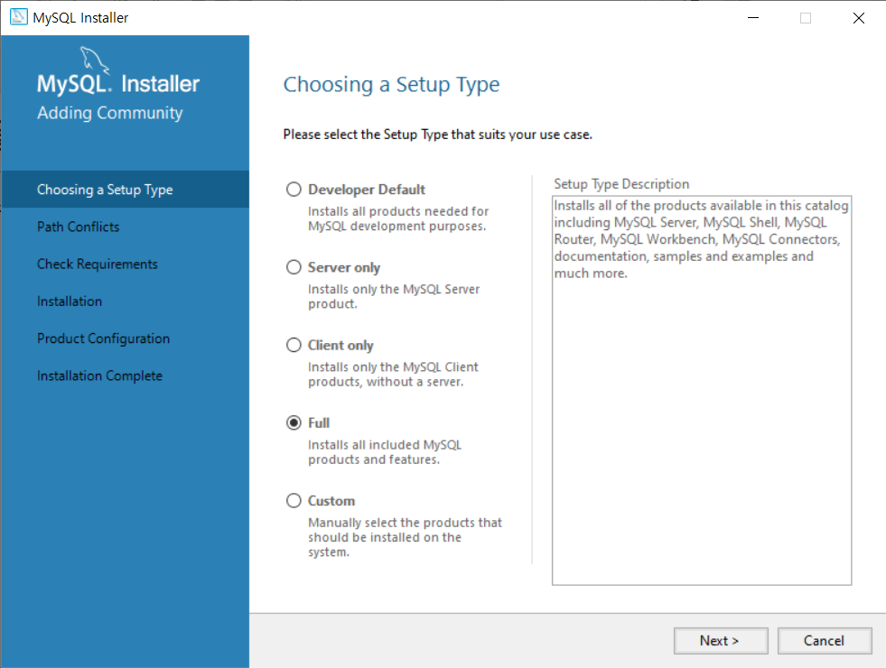
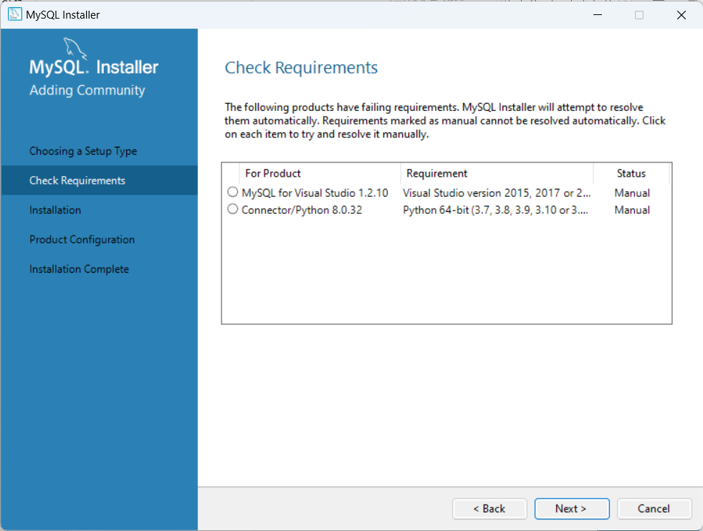
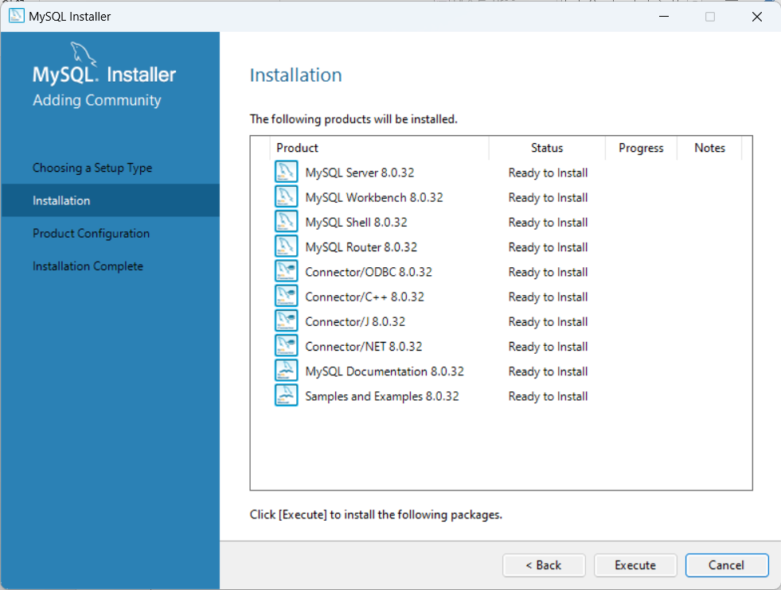
MySQL 설치

Slide 99
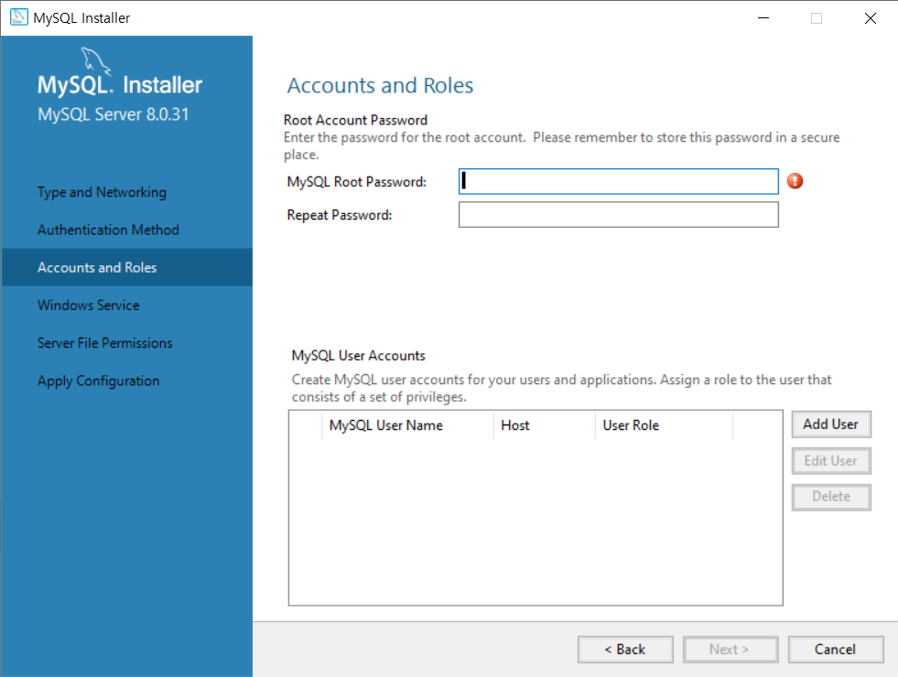
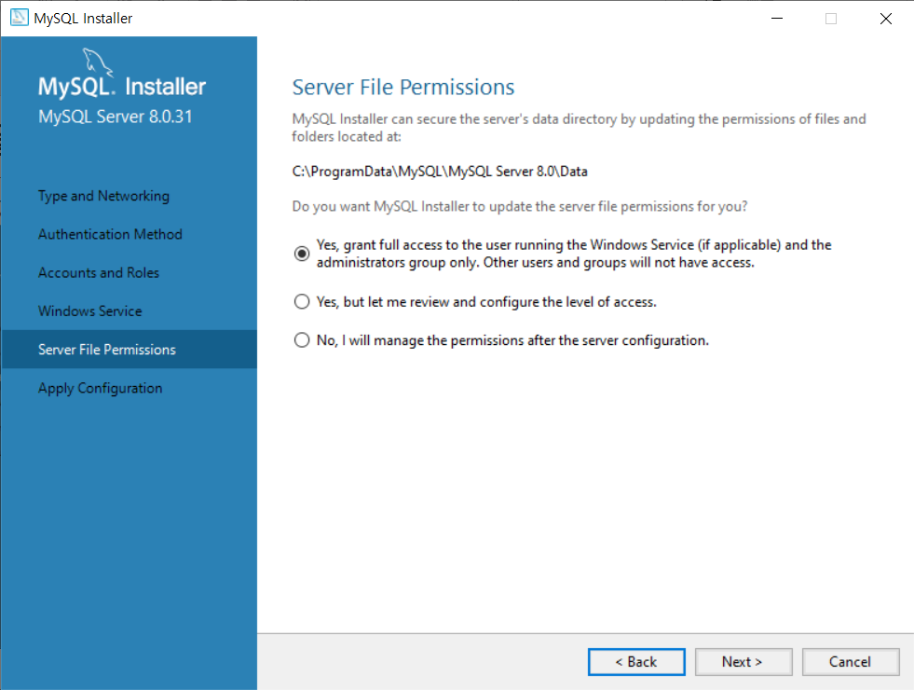
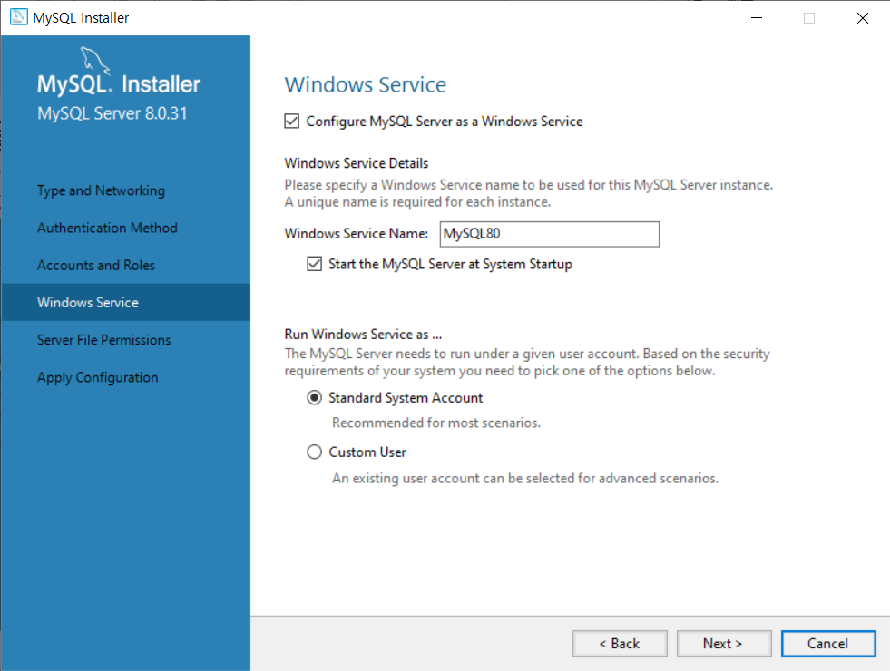
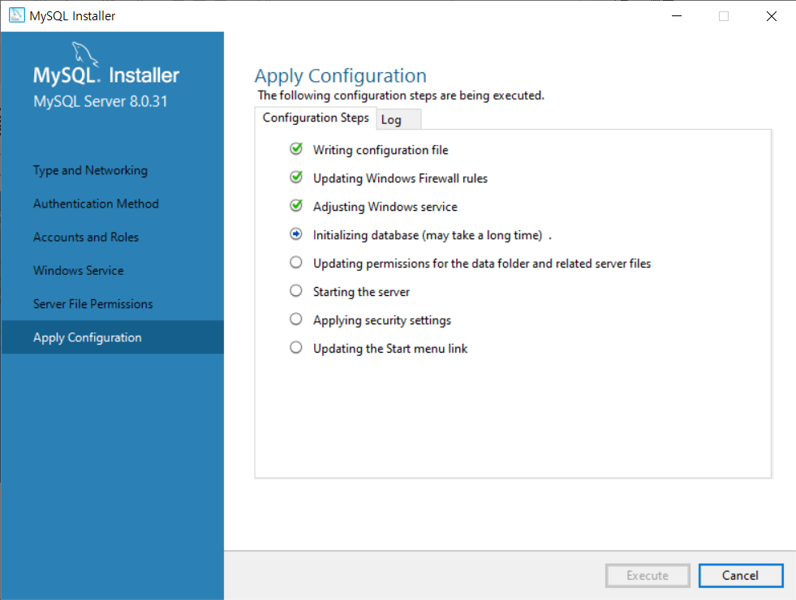
MySQL 설치

Slide 100
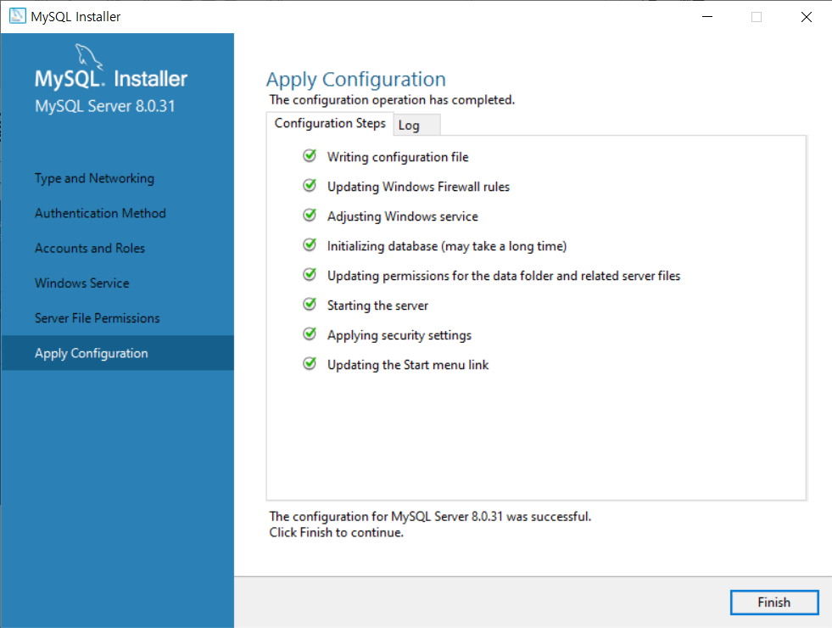
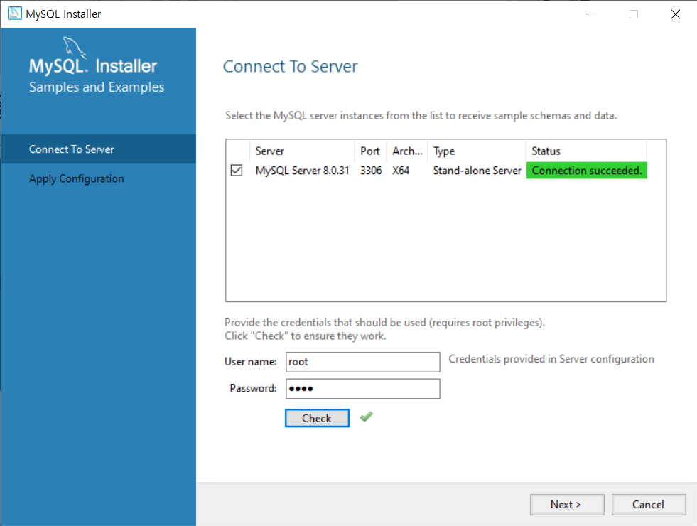
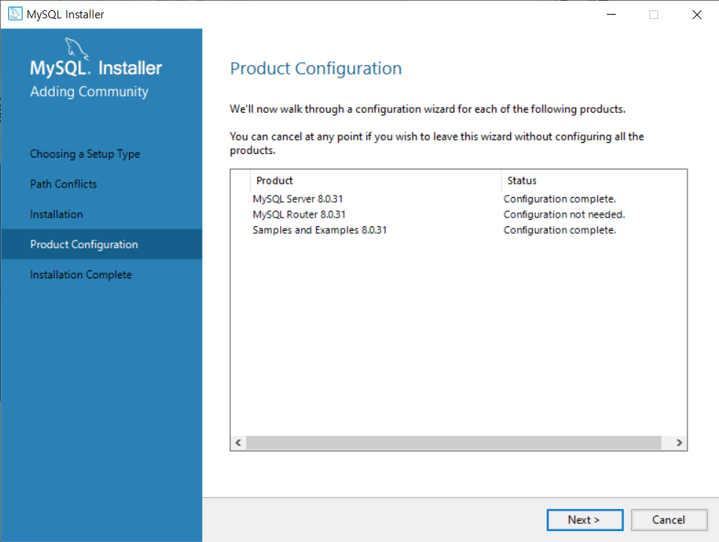
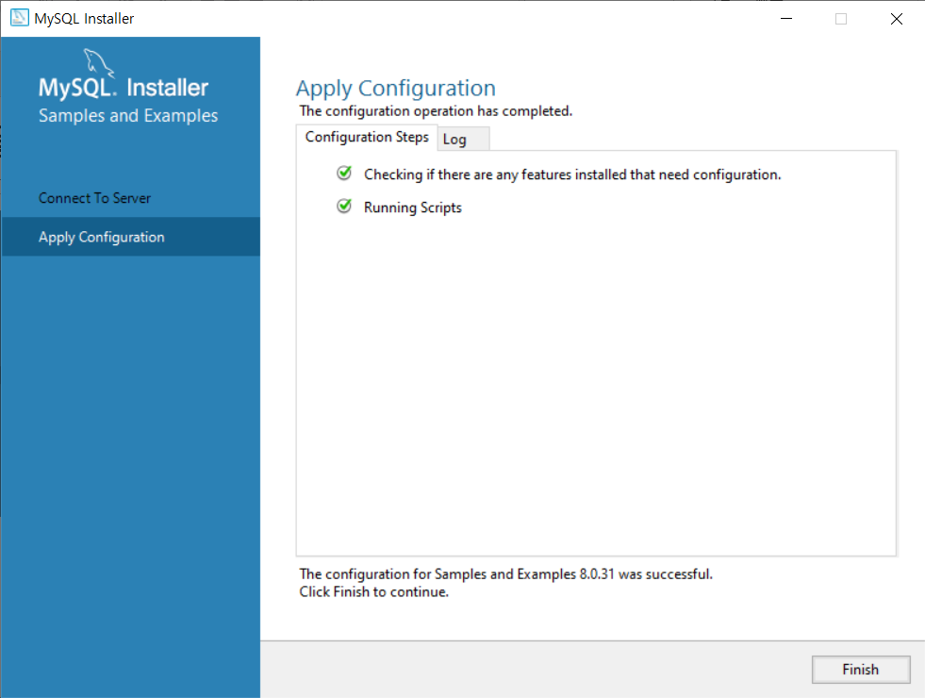
MySQL 설치

Slide 101
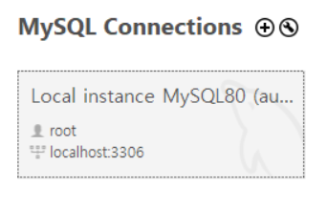
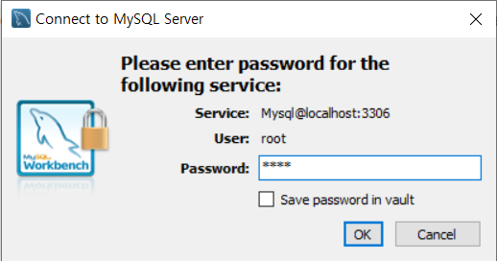
테스트 계정 생성
root로 로그인
계정명 spring01 암호 1234
create user 'spring01'@'%' identified by '1234';
grant all privileges on *.* to 'spring01'@'%';

Slide 102
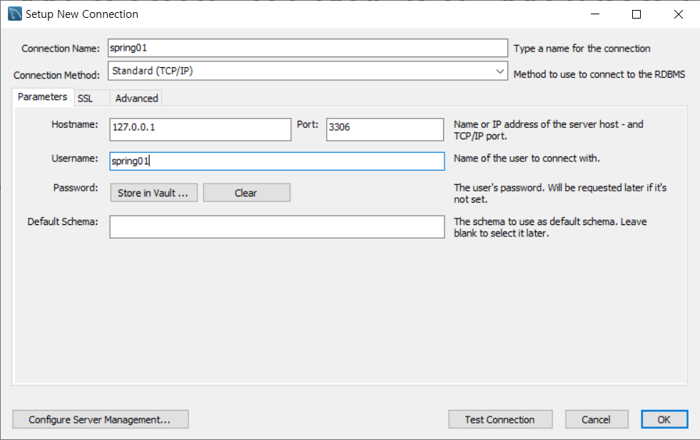
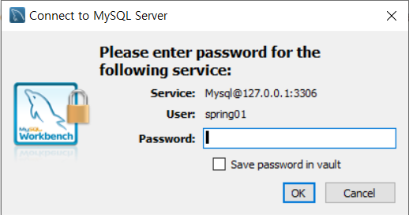
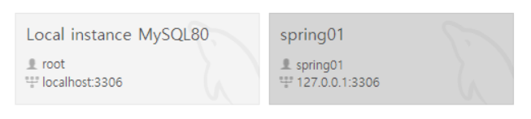
테스트 계정 사용

Slide 103
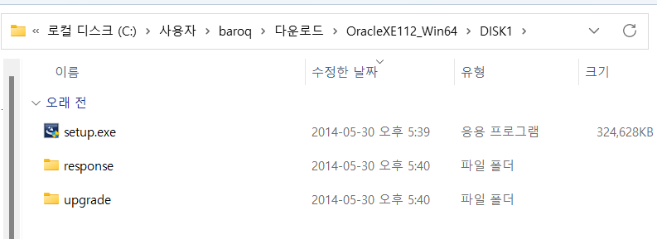
오라클 설치
오라클 XE(Expression Edition)은 주요기능만 따로 떼어서 제공합니다.
개인, 테스트 목적은 무료 사용 가능합니다.
설치파일의 크기는 약 314MB. XE18, XE21은 설치파일크기는 약 2.5G
오라클 XE11g는 메모리2G, 저장공간 10GB, CPU 1개 사용 제약이 있습니다.
https://www.oracle.com/database/technologies/xe-prior-release-downloads.html
무료회원가입, 로그인 후 다운로드 가능합니다

Slide 104
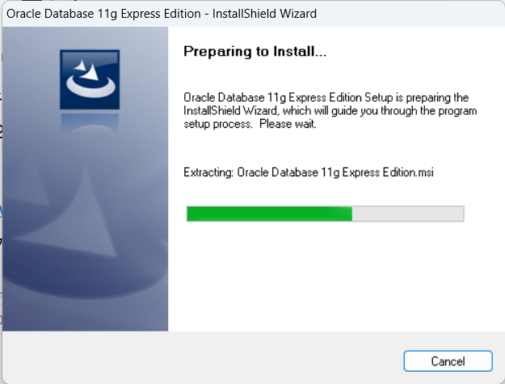
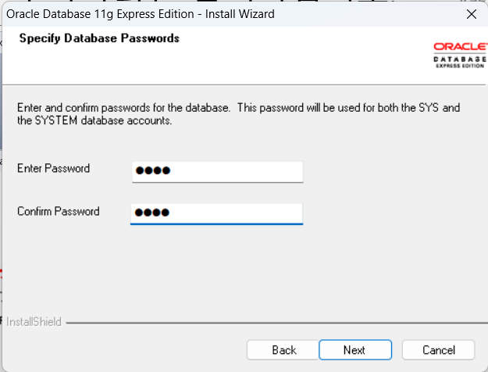
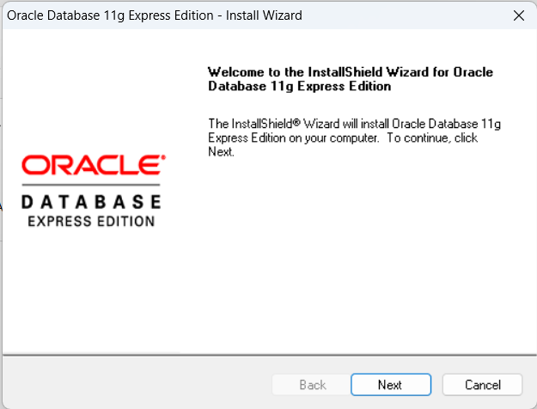
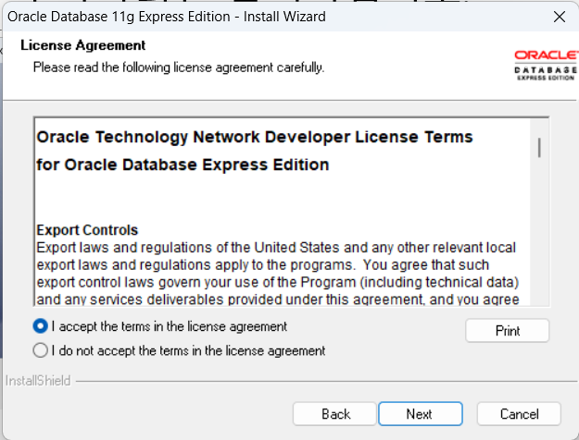
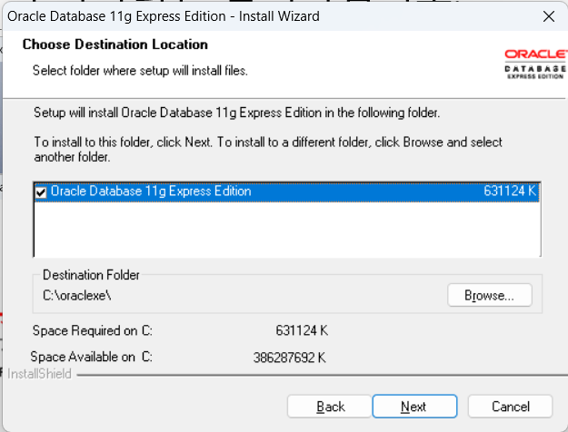
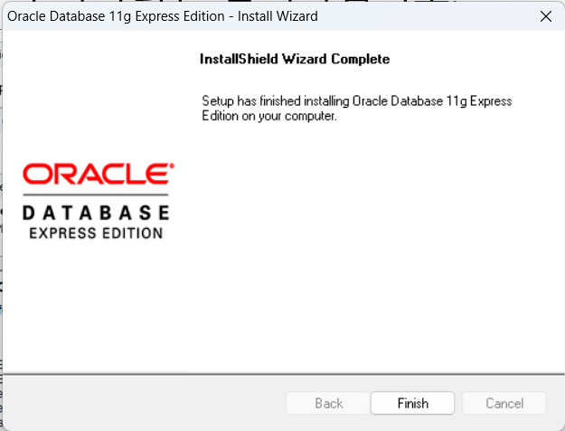
오라클 설치

Slide 105
오라클 hr 계정
SQL Plus 콘솔 창 실행
> conn /as sysdba ; 관리자 계정으로 접속한다
> alter user hr account unlock ; 처음 생성한 hr 계정의 접속을 허용한다.
> alter user hr identified by hr ; 비번을 hr 로 한다.
> commit;

Slide 106
오라클 일반 계정
SQL Plus 콘솔 창 실행
> conn /as sysdba ; 관리자 계정으로 접속한다
> create user <유저명> identified by <비밀번호>;
> grant connect, resource to <유저명>;
> commit;
계정 생성 확인
> select * from all_users;
계정 권한 취소
> revoke connect, resource, dba from sampleid;
계정 삭제
> drop user [id] cascade;

Slide 107
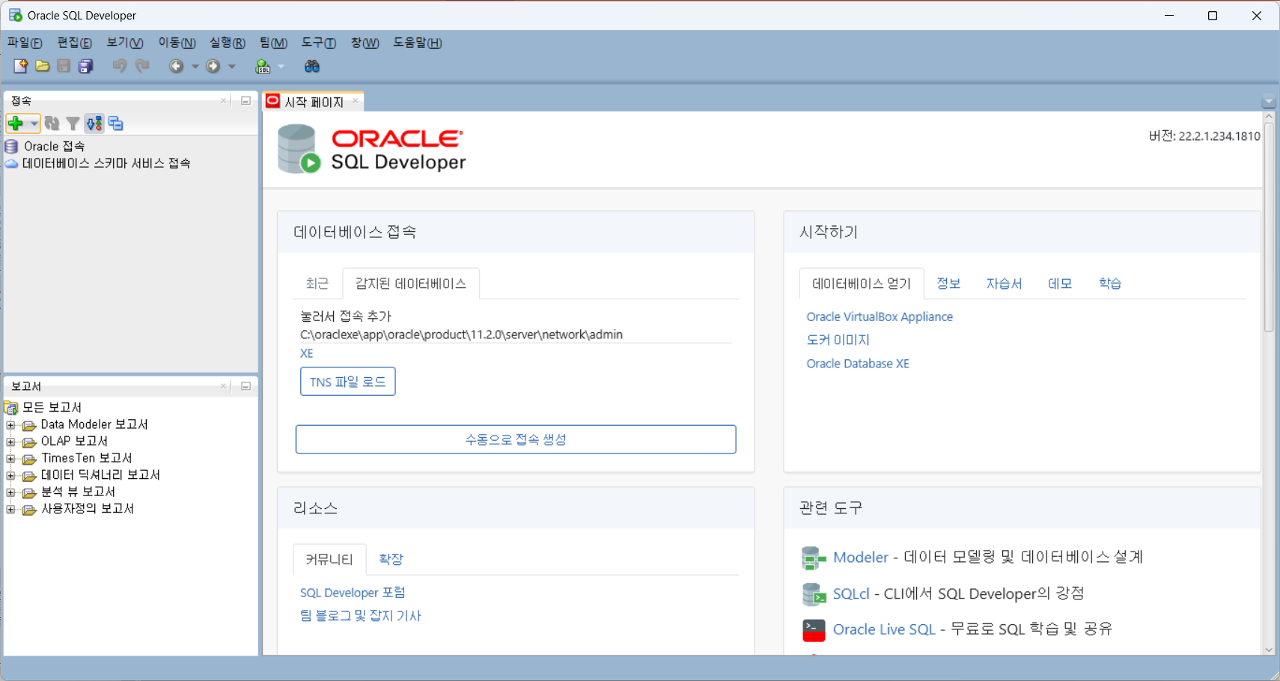
SQL Developer
https://www.oracle.com/database/sqldeveloper/technologies/download/
압축해제 후 바로실행 sqldeveloper.exe

Slide 109
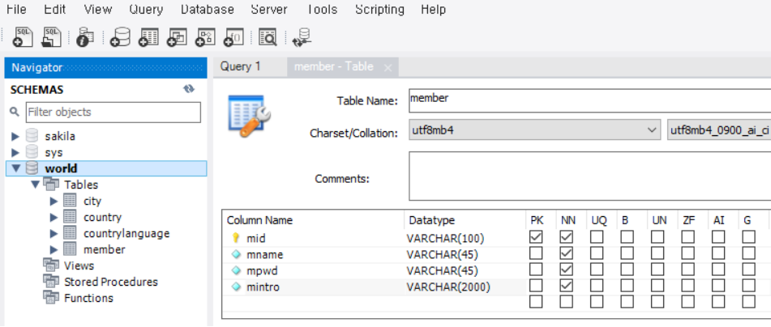
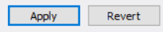
연습 테이블 생성
CREATE TABLE member (
mid VARCHAR(100) NOT NULL,
mname VARCHAR(45) NOT NULL,
mpwd VARCHAR(45) NOT NULL,
mintro VARCHAR(2000) NOT NULL,
PRIMARY KEY (mid));

Slide 110
Spring JDBC 설정
DataSource 설정
mysql jdbc driver를 라이브러리에 등록 후 빈 설정파일에 db연결정보를 정의한다.
apache commons datasource 클래스를 등록한다. 내부적으로 커넥션풀링 지원한다.
driverClassName - mysql jdbc driver 클래스
url - mysql 접속용 jdbc url
username - mysql 계정명
password - mysql 계정 암호
<?xml version="1.0" encoding="UTF-8"?>
<beans ...>
<bean id="ds" class="org.apache.commons.dbcp2.BasicDataSource" destroy-method="close">
<property name="driverClassName" value="com.mysql.jdbc.Driver"></property>
<property name="url" value="jdbc:mysql://localhost/world?useUnicode=true&amp;characterEncoding=utf8"></property>
<property name="username" value="spring01"></property>
<property name="password" value="1234"></property>
</bean>
</beans>

Slide 111
Spring JDBC 설정
DataSource 설정
Oracle jdbc driver를 라이브러리에 등록 후 빈 설정파일에 db연결정보를 정의한다.
apache commons datasource 클래스를 등록한다. 내부적으로 커넥션풀링 지원한다.
driverClassName - mysql jdbc driver 클래스
url – oracle 접속용 jdbc url
username – oracle 계정명
password - oracle 계정 암호
<?xml version="1.0" encoding="UTF-8"?>
<beans ...>
<bean id="ds" class="org.apache.commons.dbcp2.BasicDataSource" destroy-method="close">
<property name="driverClassName" value="oracle.jdbc.driver.OracleDriver"></property>
<property name="url" value="jdbc:oracle:thin:@localhost:1521/XE"></property>
<property name="username" value="spring100"></property>
<property name="password" value="spring"></property>
</bean>
</beans>

Slide 112
Jndi 설정
webapp/META-INF/context.xml
<?xml version="1.0" encoding="UTF-8"?>
<Context>
<Resource name="jdbc/ora"
auth="Container"
type="javax.sql.DataSource"
driverClassName="oracle.jdbc.driver.OracleDriver"
url="jdbc:oracle:thin:@localhost:1521:xe"
factory="org.apache.tomcat.dbcp.dbcp.BasicDataSourceFactory"
username="hr"
password="hr"
maxActive="5"
maxIdle="3"/>
</Context>
<bean id="dataSource" class="org.springframework.jndi.JndiObjectFactoryBean">
<property name="jndiName" value="java:comp/env/jndi/ora" />
</bean>

Slide 113
Spring JDBC 설정 테스트
import java.sql.Connection;
import java.sql.SQLException;
import javax.sql.DataSource;
import org.springframework.context.ApplicationContext;
import org.springframework.context.support.ClassPathXmlApplicationContext;
public class SpringJdbcTestConnection {
@SuppressWarnings("resource")
public static void main(String[] args) throws Exception {
ApplicationContext context = new ClassPathXmlApplicationContext("beans.xml");
DataSource ds = context.getBean(DataSource.class);
Connection conn = ds.getConnection();
System.out.println("conn:"+conn);
}
}

Slide 114
Spring JDBC 설정 테스트 2
import java.sql.*;
import javax.sql.DataSource;
import org.springframework.context.ApplicationContext;
import org.springframework.context.support.ClassPathXmlApplicationContext;
//테이블 목록 출력하기
public class SpringJdbcShowTableList {
public static void main(String[] args) throws Exception {
ApplicationContext context = new ClassPathXmlApplicationContext("beans.xml");
DataSource ds = context.getBean(DataSource.class);
Connection con = ds.getConnection();
DatabaseMetaData metaData = con.getMetaData();
String[] types = {"TABLE"};
//Retrieving the columns in the database
ResultSet tables = metaData.getTables(null, null, "%", types);
while (tables.next()) {
System.out.println(tables.getString("TABLE_NAME"));
}
}//end main
}//end class

Slide 115
Spring JDBC - JdbcTemplate
JdbcTemplate는 jdbc에서 반복적으로 해야 하는 코드를 대신 해주는 클래스이다. 하지만 db연결은 DataSource를 주입한다.
<?xml version="1.0" encoding="UTF-8"?>
<beans ...>
<bean id="ds" class="org.apache.commons.dbcp2.BasicDataSource" destroy-method="close">
<property name="driverClassName" value="com.mysql.jdbc.Driver"></property>
<property name="url" value="jdbc:mysql://localhost/world?useUnicode=true&amp;characterEncoding=utf8"></property>
<property name="username" value="spring01"></property>
<property name="password" value="1234"></property>
</bean>
<bean id="jdbcTpl" class="org.springframework.jdbc.core.JdbcTemplate">
<property name="dataSource" ref="ds"></property>
</bean>
</beans>

Slide 116
Spring JDBC - JdbcTemplate
아래코드를 입력, 실행하고 member 테이블의 내용을 확인한다.
import java.sql.*;
import javax.sql.DataSource;
import org.springframework.context.ApplicationContext;
import org.springframework.context.support.ClassPathXmlApplicationContext;
import org.springframework.jdbc.core.JdbcTemplate;
public class SpringJdbcTestJdbcTemplate {
@SuppressWarnings("resource")
public static void main(String[] args) throws Exception {
ApplicationContext context = new ClassPathXmlApplicationContext("beans.xml");
JdbcTemplate jt = context.getBean(JdbcTemplate.class);
jt.update("INSERT INTO MEMBER (mid, mname, mpwd, mintro) VALUES(?,?,?,?)", "u01","유저1","p01","테스트 유저");
System.out.println("END");
}
}

Slide 117
Spring JDBC - JdbcTemplate
JdbcTemplate는 JDBC를 대신 실행해주는 기능이므로 SQL의 등록,수정,삭제,검색 메서드가 제공된다.
INSERT, UPDATE, DALETE 쿼리 실행용. 쿼리실행결과로 변경된 행의 개수가 반환된다.
int update(String sql [, Object... args])
SELECT 결과로 여러 개의 자바객체를 반환한다.
List<T> query(String sql, RowMapper<T> rowMapper [, Object... args]) List<Map<String,Object>> query(String sql, [, Object... args])
SELECT 결과로 1 개의 자바객체를 반환한다.
T queryForObject(String sql, Class<T> type [, Object... args]) T queryForObject(String sql, RowMapper<T> rowMapper [, Object... args]) Map<String,Object> queryForObject(String sql [, Object... args])

Slide 118
JdbcTemplate - update
갱신계통인 INSERT, UPDATE, DELETE 문은 update() 메서드를 이용한다.
jt.update("INSERT INTO MEMBER (mid, mname, mpwd, mintro) VALUES(?,?,?,?)", "u01","유저1","p01","테스트 유저");
jt.update("UPDATE MEMBER SET mname=?, mpwd=?, mintro=? WHERE mid=?", "유저11","p011","테스트 유저1", "u01");
jt.update("DETELE FROM MEMBER WHERE mid=?", "u01");

Slide 119
JdbcTemplate - queryForObject
queryForObject() 는 결과가 1개인 SELECT문 에 사용한다.
int count = jt.queryForObject("SELECT count(*) FROM MEMBER",Integer.class);
int count = jt.queryForObject("SELECT count(*) FROM MEMBER WHERE mintro=?",Integer.class,"테스트");
String mname = jt.queryForObject("SELECT mname FROM MEMBER WHERE mid=?",String.class,"u01");
객체 1개를 가져올 때에도 사용된다.
Map<String,Object>map = jt.queryForMap("SELECT * FROM MEMBER WHERE mid=?","u01");
객체 여러 개를 가져올 때에는 queryForList()를 사용한다.
List<Map<String,Object>> list = jt.queryForList("SELECT *FROM MEMBER");

Slide 120
JdbcTemplate - queryForObject(객체로 변환)
queryForObject()의 결과를 도메인 객체로 변환할때엔 RowMapper를 사용한다.
RowMapper는 1개 행을 1개 객체에 저장하는 것을 추상화한 인터페이스이다.
class MyRowMapper implements RowMapper<Member> {
public Pet mapRow(ResultSet rs, int rowNum) throws SQLException {
Member m = new Pet();
m.setMid(rs.getInt("mid"));
m.setMname(rs.getString("mname"));
m.setMpwd(rs.getString("mpwd"));
m.setMintro(rs.getInt("mintro"));
return m;
}
}
Member mem = jdbcTemplate.queryForObject(
" SELECT * FROM MEMBER WHERE mid=?"
,new MyRowMapper()
,"u01");

Slide 121
JdbcTemplate - queryForObject(객체로 변환)
RowMapper를 이용하는 경우 도메인 변환을 직접처리해야한다. BeanPropertyRowMapper를 이용하면 프로퍼티명과 테이블 칼럼명이 동일한 경우 자동으로 생성, 저장해준다. 자동 연결조건은 프로퍼티명과 칼럼명이 동일하거나 언더바(_)로 구분된 칼럼명을 카멜케이스로 기술한 문자열과 프로퍼티명이 동일한 경우이다.
BeanPropertyRowMapper는 편리하지만 리플렉션을 많이 이용하기 때문에 배치처리등 고성능이 필요한 경우 성능이 떨어진다.
Member mem = jdbcTemplate.queryForObject(
" SELECT * FROM MEMBER WHERE mid=?"
,new BeanPropertyRowMapper<Member>(Member.class)
,"u01");

Slide 122
NamedParameterJdbcTemplate
JdbcTemplate는 플레이스 홀더 기술순서와 파라미터 순서를 맞춰야한다. 플레이스 홀더의 양이 많아지면 오류 가능성이 높아진다. 이것을 해결한 것이 NamedParameterJdbcTemplate이다. NamedParameterJdbcTemplate은 ":문자열"이 플레이스 홀더이다.
파라미터들은 MapSqlParameterSource에 저장한후 전달한다. MapSqlParameterSource대신 Map도 가능하다.
MapSqlParameterSource map = new MapSqlParameterSource();
map.addValue("mid", "u02");
map.addValue("mname", "user2");
map.addValue("mpwd", "p02");
map.addValue("mintro", "테스트유저");
namedParameterJdbcTemplate.update(
" INSERT INTO MEMBER (mid, mname, mpwd, mintro) " +
" VALUES (:mid, :mname, :mpwd, :mintro)"
,map
);

Slide 123
NamedParameterJdbcTemplate
MapSqlParameterSource나 Map를 이용할 경우 등록할 때 키를 일일이 맞춰 줘야한다. BeanPropertySqlParameterSource을 이용할 경우 프로퍼티와 파라미터이름을 동일하게 하면 자동으로 연결이 된다. 만약 객체가 중첩된 구조이면 파라미터명에 .을 사용하여 객체를 연결하여 기술한다.
BeanPropertySqlParameterSource beanProps = new BeanPropertySqlParameterSource(mem);
namedParameterJdbcTemplate.update(
" INSERT INTO MEMBER (mid, mname, mpwd, mintro) " +
" VALUES (:mid, :mname, :mpwd, :mintro)"
,beanProps
);

Slide 124
JdbcTemplate 배치 업데이트
배치 업데이트는 여러 개의 INSERT, UPDTE, DELETE를 한꺼번에 처리하는 것이다. 한꺼번에 처리하기 때문에 성능이 좋다.
ArrayList<Member> mList = new ArrayList<Member>();
mem = new Member();
mem.setMid("u01");
mem.setMname("user01");
mList.add(mem);
mem = new Member();
mem.setMid("u02");
mem.setMname("user02");
mList.add(pet);
SqlParameterSource[] batch = SqlParameterSourceUtils.createBatch(mList.toArray());
num = namedParameterJdbcTemplate.batchUpdate(
"UPDATE MEMBER SET mname=:mname WHERE mid=:mid", batch);

Slide 125
Transaction(트랜잭션)
트랜잭션이란 관련된 여러 처리를 하나의 큰 처리로 취급할 수 있는 경우의 단위이다. 여러 쿼리를 논리적으로 하나의 작업으로 묶어준다. 트랜잭션에 묶인 쿼리는 하나라도 실패하면 전체 쿼리를 실패로 간주하고 실패 이전에 실행한 쿼리를 취소한다. 쿼리 결과를 취소하고 기존 상태로 되돌리는것을 롤백이라한다. 트랜잭션으로 묶인 모든 쿼리를 DB에 실제 반영하는 것을 커밋이라 한다.
Spring에서는 Transaction 처리 방법을 이미 살펴본 AOP 기술을 이용하여 적용시킨다.즉 설정된 Transaction Manager가 AOP 의 Advice 클래스처럼 동작하는 방식이다.
Transaction Manager가 하나의 Advisor로 동작하게 됨으로 결과적으로 Transaction Manager를 Target method 에 적용하기 위해서는 AOP 기술이 그대로 사용된다. 따라서 Transaction 설정을 위해서는 XML 설정파일에 Transaction 관련 Namespace 가 선언되어 있어야 한다.

Slide 126
트랜잭션 설정 - namespace 등록
<?xml version="1.0" encoding="UTF-8"?>
<beans xmlns="http://www.springframework.org/schema/beans"
xmlns:xsi="http://www.w3.org/2001/XMLSchema-instance"
xmlns:tx="http://www.springframework.org/schema/tx"
xmlns:aop="http://www.springframework.org/schema/aop"
xsi:schemaLocation="http://www.springframework.org/schema/beans
http://www.springframework.org/schema/beans/spring-beans.xsd
http://www.springframework.org/schema/aop
http://www.springframework.org/schema/aop/spring-aop-4.3.xsd
http://www.springframework.org/schema/tx
http://www.springframework.org/schema/tx/spring-tx-4.3.xsd">
...
</beans>

Slide 127
트랜잭션 설정 - Tx매니저, Advice 등록
<bean id="dataSource" class="org.apache.commons.dbcp2.BasicDataSource" >
...
</bean>
<bean id="txManager" class="org.springframework.jdbc.datasource.DataSourceTransactionManager">
<property name="dataSource" ref="dataSource"/>
</bean>
<tx:advice id="txAdvice" transaction-manager="txManager">
<tx:attributes>
<tx:method name="get*" read-only="true"/>
<tx:method name="*"/>
</tx:attributes>
</tx:advice>
<aop:config>
<aop:pointcut id="txPointcut" expression="execution(* com.multicampus.biz..*(..))"/>
<aop:advisor pointcut-ref="txPointcut" advice-ref="txAdvice"/>
</aop:config>

Slide 128
Transaction Manager api
Spring에서 제공하는 Transaction Manager들은 모두 PlatformTransactionManager를 구현했다.
PlatformTransactionManager.java
public interface PlatformTransactionManager { TransactionStatus getTransaction(TransactionDefinition definition) throws TransactionException; void commit(TransactionStatus status) throws TransactionException; void rollback(TransactionStatus status) throws TransactionException; }
PlatformTransactionManager를 구현한 클래스는 다음과 같다.
• org.springframework.jdbc.datasource.DataSourceTransactionManager: 단일 jdbc 수준의 Transaction • org.springframework.orm.hibernate.HibernateTransactionManager : Hibernate 를 이용한 Transaction • org.springframework.orm.jdo.JdoTransactionmanager : JDO 를 이용한 Transaction • org.springframework.transaction.jta.JtaTransactionManager : JTA 를 이용한 Transaction

Slide 129
트랜잭션 어노테이션
어노테이션에 의한 선언적 트랜잭션
beans.xml
<bean id="dataSource" class="org.apache.commons.dbcp2.BasicDataSource" > ... </bean> <bean id="txManager" class="org.springframework.jdbc.datasource.DataSourceTransactionManager"> <property name="dataSource" ref="dataSource"/> </bean> <tx:annotation-driven transaction-manager="txManager"/>

Slide 130
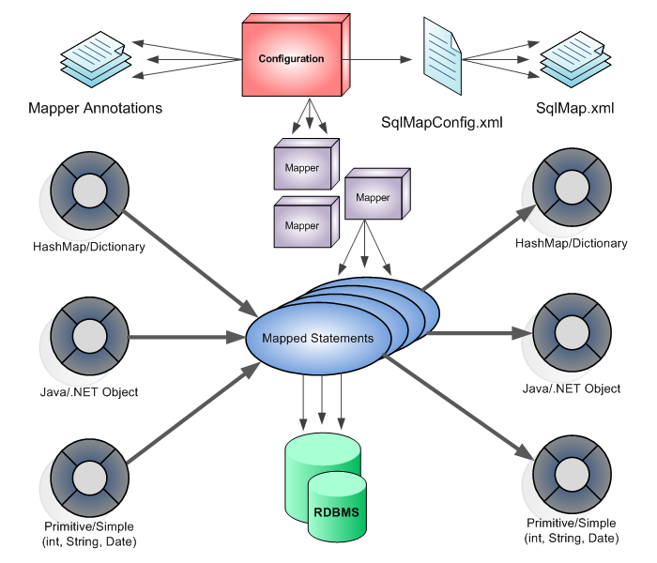
MyBatis
MyBatis란 도메인 객체와 테이블 레코드간 변환을 자동화 할 수 있게 한 오픈소스 ORM 이다. 외부 매핑파일에 SQL과 변환을 위한 정보를 기술한다.

Slide 131
MyBatis 구성
mybatis 라이브러리
config xml : datasource, alias , 외부 설정파일 참조등을 정의하는 파일
mapper xml : sql을 id로 정의한 파일. 이곳에 사용할 sql을 등록한다. sql등록시 입력 객체 타입이나 반환 타입을 정의하면 자동으로 연결이 된다.
SqlSessionFactoryBuilder : xml 설정파일을 읽어 등록된 정보를 바탕으로 SqlSessionFactory객체를 생성 반환하는 클래스.
SqlSessionFactory : SqlSesion 객체를 생성해주는 클래스.
SqlSession : sql을 실행하기 위한 모든 메서드를 가지고 있는 클래스. SqlSession객체를 통해 sql문을 실행할 수 있다.

Slide 132
MyBatis 구성 - pom.xml
spring-context 4.3.30.RELEASE
spring-jdbc 4.3.30.RELEASE
mybatis 3.5.11
mysql-connect-j 8.0.31
ojdbc8 23.2.0.0
<dependency>
<groupId>org.springframework</groupId>
<artifactId>spring-context</artifactId>
<version>4.3.30.RELEASE</version>
</dependency>
<dependency>
<groupId>org.springframework</groupId>
<artifactId>spring-jdbc</artifactId>
<version>4.3.30.RELEASE</version>
</dependency>
<dependency>
<groupId>org.mybatis</groupId>
<artifactId>mybatis</artifactId>
<version>3.5.11</version>
</dependency>
<dependency>
<groupId>com.mysql</groupId>
<artifactId>mysql-connector-j</artifactId>
<version>8.0.31</version>
</dependency>
<dependency>
<groupId>com.oracle.database.jdbc</groupId>
<artifactId>ojdbc8</artifactId>
<version>23.2.0.0</version>
</dependency>

Slide 133
MyBatis 메인 클래스(등록)
import mybatis_01.vo.MemberVo;
import org.apache.ibatis.session.*;
import org.springframework.context.ApplicationContext;
import org.springframework.context.support.ClassPathXmlApplicationContext;
public class TestInsert_01 {
public static void main(String[] args) throws Exception {
String resource = "mybatis_01/config/mybatis-config.xml";
InputStream inputStream = Resources.getResourceAsStream(resource);
SqlSessionFactory sqlSessionFactory = new SqlSessionFactoryBuilder().build(inputStream);
// openSession(auto_commit여부)
try (SqlSession session = sqlSessionFactory.openSession(true)) {
MemberVo mem = new MemberVo("u001","user001","p001","테스트유저001");
session.insert("insert", mem);
System.out.println("END");
}
}
}

Slide 134
MyBatis 메인 클래스(등록)
mybatis 설정파일을 읽어 SqlSessionFactoryBuilder를 통해 SqlSessionFactory를 만든다.
String resource = "mybatis_01/mybatis/mybatis-config.xml";
InputStream inputStream = Resources.getResourceAsStream(resource);
SqlSessionFactory sqlSessionFactory = new SqlSessionFactoryBuilder().build(inputStream);
sqlSessionFactory.openSession()을 통해 sqlSession을 만든다. sqlSession은 연결을 가지면서 sql실행 기능을 제공한다. 수동커밋상태이다. openSession(true)하면 자동커밋이 된다.
try (SqlSession session = sqlSessionFactory.openSession(true)) {
MemberVo mem = new MemberVo("u001","user001","p001","테스트유저001");
session.insert("insert", mem);
System.out.println("END");
}

Slide 135
SqlSession
SqlSession인스턴스는 마이바티스에서 굉장히 강력한 클래스이다. 구문을 실행하고 트랜잭션을 커밋하거나 롤백하는 그리고 mapper인스턴스를 습득하기 위해 필요한 모든 메소드를 찾을 수 있다.
T selectOne(String statement, Object parameter)
List<E> selectList(String statement, Object parameter)
Map<K,V> selectMap(String statement, Object parameter, String mapKey)
int insert(String statement, Object parameter)
int update(String statement, Object parameter)
int delete(String statement, Object parameter)
commit()
rolback()

Slide 136
도메인 클래스
레코드를 저장할 도메인 클래스 작성한다.
package mybatis_01.vo;
public class MemberVo {
private String mid, mname, mpwd, mintro;
public MemberVo() { }
public MemberVo(String mid, String mname, String mpwd, String mintro) {
super();
this.mid = mid;
this.mname = mname;
this.mpwd = mpwd;
this.mintro = mintro;
}
// getter , setter 메서드들 ...
@Override
public String toString() {
return "MemberVo [mid=" + mid + ", mname=" + mname + ", mpwd=" + mpwd + ", mintro=" + mintro + "]";
}
}

Slide 137
MyBatis 설정파일
properties
settings
typeAliases
typeHandlers
objectFactory
plugins
environments
environment
transactionManager
dataSource
databaseIdProvider
mappers

Slide 138
MyBatis 설정파일
<?xml version="1.0" encoding="UTF-8" ?>
<!DOCTYPE configuration
PUBLIC "-//mybatis.org//DTD Config 3.0//EN"
"https://mybatis.org/dtd/mybatis-3-config.dtd">
<configuration>
<environments default="development">
<environment id="development">
<transactionManager type="JDBC"/>
<dataSource type="POOLED">
<property name="driver" value="${driver}"/>
<property name="url" value="${url}"/>
<property name="username" value="${username}"/>
<property name="password" value="${password}"/>
</dataSource>
</environment>
</environments>
<mappers>
<mapper resource="org/mybatis/example/BlogMapper.xml"/>
</mappers>
</configuration>

Slide 139
MyBatis 설정파일
properties : 프로퍼티를 설정하여 다른 설정에서 참조할 수 있게 한다.
datasource
settings : 런타임시 마이바티스의 행위를 조정하기 위한 중요한 값들이다
<properties resource="org/mybatis/example/config.properties">
<property name="username" value="dev_user"/>
<property name="password" value="F2Fa3!33TYyg"/>
</properties>
<dataSource type="POOLED">
<property name="driver" value="${driver}"/>
<property name="url" value="${url}"/>
<property name="username" value="${username}"/>
<property name="password" value="${password}"/>
</dataSource>
<settings>
<setting name="cacheEnabled" value="true"/>
<setting name="lazyLoadingEnabled" value="true"/>
</settings>

Slide 140
MyBatis 설정파일
typeAliases : 타입 별칭은 자바 타입에 대한 짧은 이름이다
<typeAliases>
<typeAlias alias="Section" type="domain.blog.Section"/>
<typeAlias alias="Tag" type="domain.blog.Tag"/>
</typeAliases>

Slide 141
MyBatis 매퍼파일
사용되는 주요 태그이다.
cache - 해당 네임스페이스을 위한 캐시 설정
cache-ref - 다른 네임스페이스의 캐시 설정에 대한 참조
resultMap - 데이터베이스 결과데이터를 객체에 로드하는 방법을 정의하는 엘리먼트
sql - 다른 구문에서 재사용하기 위한 SQL 조각
insert - 매핑된 INSERT 구문.
update - 매핑된 UPDATE 구문.
delete - 매핑된 DELEETE 구문.
select - 매핑된 SELECT 구문.

Slide 142
MyBatis 매퍼파일
<select> : 가장 흔히 사용할 엘리먼트이다. 데이터베이스에서 데이터를 가져온다.
int타입의 파라미터를 가진다. 그리고 결과 데이터는 HashMap 에 저장된다. #{id}는 파라미터값으로 대체되는 부분이다.
주요 속성
id : 구문을 찾을 때 사용하는 구분자
parameterType : 구문에 전달될 파라미터의 클래스 전체명이나 별명
resultType : 구문에 의해 반환되는 클래스명이나 별명
resultMap : 외부 resultMap의 참조값
<select id="selectPerson" parameterType="int" resultType="hashmap">
SELECT * FROM PERSON WHERE ID = #{id}
</select>

Slide 143
MyBatis 매퍼파일
<insert>,<update>,<delete> :등록,수정,삭제용 태그이다
<insert
id="insertAuthor"
parameterType="domain.blog.Author"
keyProperty=""
keyColumn=""
useGeneratedKeys="">
<update
id="updateAuthor"
parameterType="domain.blog.Author">
<delete
id="deleteAuthor"
parameterType="domain.blog.Author">
주요 속성
id : 구문을 찾을 때 사용하는 구분자
parameterType : 구문에 전달될 파라미터의 클래스 전체명이나 별명
resultType : 구문에 의해 반환되는 클래스명이나 별명
resultMap : 외부 resultMap의 참조값

Slide 144
MyBatis 동적 SQL
마이바티스의 가장 강력한 기능 중 하나는 동적 SQL을 처리하는 방법이다. 동적으로 SQL 을 구성하는 것은 힘든 작업이다.
지원 구문은 if, choose, trim, foreach이다.
if - 가장 공통적으로 많이 사용한다. title값이 없으면 state값이 'ACTIVE'이 모든 값을 추출한다.
<select id="findActiveBlogLike" resultType="Blog">
SELECT * FROM BLOG WHERE state = ‘ACTIVE’
<if test="title != null">
AND title like #{title}
</if>
</select>

Slide 145
MyBatis 동적 SQL
choose, when, otherwise : 다중 분기분을 지원하는 구문이다.
<select id="findActiveBlogLike"
resultType="Blog">
SELECT * FROM BLOG WHERE state = ‘ACTIVE’
<choose>
<when test="title != null">
AND title like #{title}
</when>
<when test="author != null and author.name != null">
AND author_name like #{author.name}
</when>
<otherwise>
AND featured = 1
</otherwise>
</choose>
</select>

Slide 146
MyBatis 동적 SQL
trim, where, set : 분기문에 따라 구문오류가 발생할 경우 구문오류 방지하기 위한 기능 제공한다. 아래코드에서 state값이 없고 title값이 있으면 WHERE AND title like ... 이러한 문장이 만들어진다. WHERE 다음에 바로 AND 오게 되면 구문 오류이다. <where> AND나 OR로 시작하게 되면 AND나 OR를 삭제해준다.
<select id="findActiveBlogLike"
resultType="Blog">
SELECT * FROM BLOG
WHERE
<if test="state != null">
state = #{state}
</if>
<if test="title != null">
AND title like #{title}
</if>
<if test="author != null and author.name != null">
AND author_name like #{author.name}
</if>
</select>
<select id="findActiveBlogLike"
resultType="Blog">
SELECT * FROM BLOG
<where>
<if test="state != null">
state = #{state}
</if>
<if test="title != null">
AND title like #{title}
</if>
<if test="author != null and author.name != null">
AND author_name like #{author.name}
</if>
</where>
</select>
<trim prefix="WHERE" prefixOverrides="AND |OR ">
...
</trim>

Slide 147
MyBatis 동적 SQL
<set> : <update>에서 update하고자 하는 칼럼을 동적으로 포함시키는 태그이다.
<update id="updateAuthorIfNecessary">
update Author
<set>
<if test="username != null">username=#{username},</if>
<if test="password != null">password=#{password},</if>
<if test="email != null">email=#{email},</if>
<if test="bio != null">bio=#{bio}</if>
</set>
where id=#{id}
</update>
<trim prefix="SET" suffixOverrides=",">
...
</trim>

Slide 148
MyBatis 동적 SQL
<foreach> : collection에 대해 반복처리 해준다. 종종 IN 조건을 사용하기도 한다. 내부에서 사용하는 item은 항목값을 저장하는 변수이고 index는 순서값을 저장하는 변수이다.
<select id="selectPostIn" resultType="domain.blog.Post">
SELECT *
FROM POST P
<where>
<foreach item="item" index="index" collection="list"
open="ID in (" separator="," close=")" nullable="true">
#{item}
</foreach>
</where>
</select>

Slide 149
MyBatis 매퍼파일
<?xml version="1.0" encoding="UTF-8" ?>
<!DOCTYPE mapper
PUBLIC "-//mybatis.org//DTD Mapper 3.0//EN"
"https://mybatis.org/dtd/mybatis-3-mapper.dtd">
<mapper namespace="config.MemberMapper">
<select id="selectOne" resultType="mybatis_01.vo.MemberVo">
select * from Member where mid = #{id}
</select>
<select id="selectAll" resultType="mybatis_01.vo.MemberVo">
select * from Member ORDER BY mid
</select>
<insert id="insert">
insert into member(mid, mname, mpwd, mintro)
values(#{mid}, #{mname}, #{mpwd}, #{mintro})
</insert>
<update id="update">
update member set mid=#{mid}, mname=#{mname}, mpwd=#{mpwd}, mintro=#{mintro}
where mid=#{mid}
</update>
<delete id="delete">
delete from member where mid=#{mid}
</delete>
</mapper>

Slide 150
MyBatis 메인 클래스(목록)
package mybatis_01;
import java.io.IOException;
import java.io.InputStream;
import java.util.List;
import org.apache.ibatis.io.Resources;
import org.apache.ibatis.session.*;
import mybatis_01.vo.MemberVo;
public class TestSelectAll_01 {
public static void main(String[] args) throws Exception {
String resource = "mybatis_01/config/mybatis-config.xml";
InputStream inputStream = Resources.getResourceAsStream(resource);
SqlSessionFactory sqlSessionFactory = new SqlSessionFactoryBuilder().build(inputStream);
try (SqlSession session = sqlSessionFactory.openSession()) {
List<MemberVo> list = session.selectList("selectAll");
for (MemberVo m : list) {
System.out.println(m);
}
System.out.println("** END **");
}
}
}

Slide 151
메인 클래스(검색)
package mybatis_01;
import java.io.IOException;
import java.io.InputStream;
import java.util.List;
import org.apache.ibatis.io.Resources;
import org.apache.ibatis.session.*;
import mybatis_01.vo.MemberVo;
public class TestSelectOne_01 {
public static void main(String[] args) throws Exception {
String resource = "mybatis_01/config/mybatis-config.xml";
InputStream inputStream = Resources.getResourceAsStream(resource);
SqlSessionFactory sqlSessionFactory = new SqlSessionFactoryBuilder().build(inputStream);
try (SqlSession session = sqlSessionFactory.openSession()) {
MemberVo mem = session.selectOne("selectOne", "u01");
System.out.println(mem);
}
}
}

Slide 152
MyBatis Spring 연동 - pom.xml
<dependency>
<groupId>org.springframework</groupId>
<artifactId>spring-context</artifactId>
<version>4.3.30.RELEASE</version>
</dependency>
<dependency>
<groupId>org.springframework</groupId>
<artifactId>spring-jdbc</artifactId>
<version>4.3.30.RELEASE</version>
</dependency>
<dependency>
<groupId>org.mybatis</groupId>
<artifactId>mybatis</artifactId>
<version>3.5.11</version>
</dependency>
<dependency>
<groupId>com.mysql</groupId>
<artifactId>mysql-connector-j</artifactId>
<version>8.0.31</version>
</dependency>
<dependency>
<groupId>org.mybatis</groupId>
<artifactId>mybatis-spring</artifactId>
<version>1.3.3</version>
</dependency>
<dependency>
<groupId>commons-dbcp</groupId>
<artifactId>commons-dbcp</artifactId>
<version>1.4</version>
</dependency>

Slide 153
MyBatis Spring 연동 - 메인 클래스(등록)
package spring_mybatis_01;
import java.util.List;
import org.apache.ibatis.session.SqlSession;
import org.apache.ibatis.session.SqlSessionFactory;
import org.springframework.context.ApplicationContext;
import org.springframework.context.support.ClassPathXmlApplicationContext;
import mybatis.vo.MemberVo;
public class TestInsert_01 {
public static void main(String[] args) {
ApplicationContext context = new ClassPathXmlApplicationContext("beans.xml");
SqlSessionFactory sqlSessionFactory = context.getBean(SqlSessionFactory.class);
try (SqlSession session = sqlSessionFactory.openSession(true)) {
MemberVo mem = new MemberVo("u002","user002","p002","테스트유저002");
session.insert("insert", mem);
System.out.println("END");
}
}
}

Slide 154
MyBatis Spring 연동 - beans.xml
<?xml version="1.0" encoding="UTF-8"?>
<beans xmlns="http://www.springframework.org/schema/beans"
xmlns:xsi="http://www.w3.org/2001/XMLSchema-instance"
xsi:schemaLocation="http://www.springframework.org/schema/beans http://www.springframework.org/schema/beans/spring-beans.xsd">
<bean id="dataSource" class="org.apache.commons.dbcp.BasicDataSource">
<property name="driverClassName" value="com.mysql.jdbc.Driver" />
<property name="url" value="jdbc:mysql://localhost:3306/world"/>
<property name="username" value="spring01" />
<property name="password" value="1234" />
</bean>
<bean id="sqlSessionFactory" class="org.mybatis.spring.SqlSessionFactoryBean">
<property name="dataSource" ref="dataSource" />
<property name="configLocation" value="classpath:/mybatis/mybatis-config.xml" />
<property name="mapperLocations" value="classpath:/mybatis/mybatis-mapper.xml" />
</bean>
<bean id="sqlSessoinTemplate" class="org.mybatis.spring.SqlSessionTemplate">
<constructor-arg name="sqlSessionFactory" ref="sqlSessionFactory" />
</bean>
</beans>

Slide 155
MyBatis Spring 연동 - mybatis-config.xml
<?xml version="1.0" encoding="UTF-8" ?>
<!DOCTYPE configuration PUBLIC "-//mybatis.org//DTD Config 3.0//EN"
"http://mybatis.org/dtd/mybatis-3-config.dtd">
<configuration>
</configuration>

Slide 156
MyBatis Spring 연동 - mybatis-mapper.xml
<?xml version="1.0" encoding="UTF-8" ?>
<!DOCTYPE mapper
PUBLIC "-//mybatis.org//DTD Mapper 3.0//EN"
"https://mybatis.org/dtd/mybatis-3-mapper.dtd">
<mapper namespace="config.MemberMapper">
<select id="selectOne" resultType="mybatis.vo.MemberVo">
select * from Member where mid = #{id}
</select>
<select id="selectAll" resultType="mybatis.vo.MemberVo">
select * from Member ORDER BY mid
</select>
<insert id="insert">
insert into member(mid, mname, mpwd, mintro)
values(#{mid}, #{mname}, #{mpwd}, #{mintro})
</insert>
<update id="update">
update member set mid=#{mid}, mname=#{mname}, mpwd=#{mpwd}, mintro=#{mintro}
where mid=#{mid}
</update>
<delete id="delete">
delete from member where mid=#{mid}
</delete>
</mapper>

Slide 157
MyBatis Spring 연동 - 메인 클래스(목록)
package spring_mybatis_01;
import java.util.List;
import org.apache.ibatis.session.*;
import org.springframework.context.ApplicationContext;
import org.springframework.context.support.ClassPathXmlApplicationContext;
import mybatis.vo.MemberVo;
public class TestSelectAll_01 {
public static void main(String[] args) {
ApplicationContext context = new ClassPathXmlApplicationContext("beans.xml");
SqlSessionFactory sqlSessionFactory = context.getBean(SqlSessionFactory.class);
try (SqlSession session = sqlSessionFactory.openSession()) {
List<MemberVo> list = session.selectList("selectAll");
for (MemberVo m : list) {
System.out.println(m);
}
System.out.println("** END **");
}
}
}

Slide 158
MyBatis Spring 연동 - 메인 클래스(검색)
package spring_mybatis_01;
import java.util.List;
import org.apache.ibatis.session.SqlSession;
import org.apache.ibatis.session.SqlSessionFactory;
import org.springframework.context.ApplicationContext;
import org.springframework.context.support.ClassPathXmlApplicationContext;
import mybatis.vo.MemberVo;
public class TestSelectOne_01 {
public static void main(String[] args) {
ApplicationContext context = new ClassPathXmlApplicationContext("beans.xml");
SqlSessionFactory sqlSessionFactory = context.getBean(SqlSessionFactory.class);
try (SqlSession session = sqlSessionFactory.openSession()) {
MemberVo mem = session.selectOne("selectOne", "u01");
System.out.println(mem);
}
}
}

Slide 160
Servlet

Slide 161
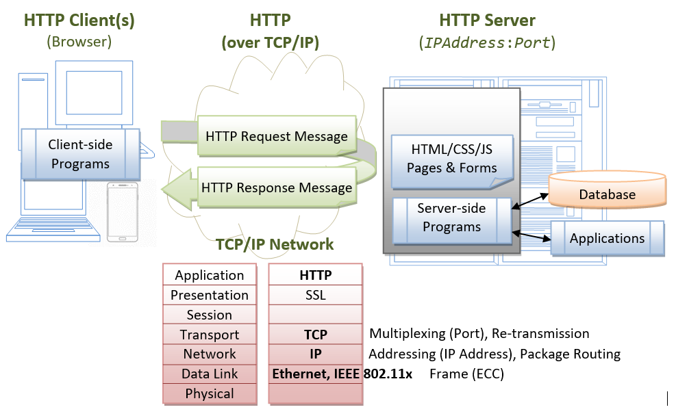
Web 처리 흐름

Slide 162
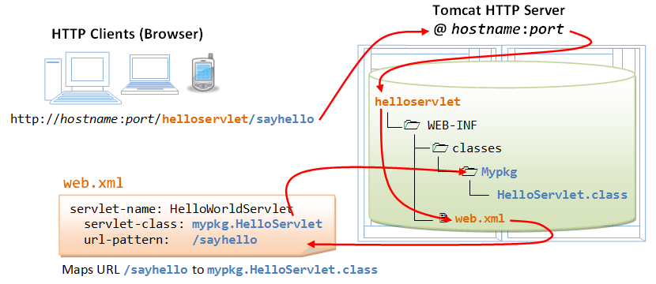
자바 웹 애플케이션의 구조

Slide 163

Servlet
클라이언트의 요청을 받아, 이를 처리하고 결과(응답)를 반환하는 자바의 웹프로그래밍 기술
서블릿 컨테이너 : 서블릿 관리해주는 모듈. 서블릿의 생명주기를 관리, 요청에 따른 스레드 생성한다. 클라이언트의 Request를 받아주고 Response를 보낼 수 있는 웹서버와 웹 소켓을 만들어 통신해준다.
통신지원
생명주기관리
멀티스레드 관리
선언적인 보안관리
JSP 지원

Slide 164
Servlet
서블릿 API 버전 | 발표 | 자바 플랫폼 | 중요한 변화
서블릿 4.0 | 2017년 9월 | JavaEE 8 | HTTP/2
서블릿 3.1 | 2013년 5월 | JavaEE 7 | 비차단 방식의 I/O, HTTP 프로토콜 업그레이드 구조
서블릿 3.0 | 2009년 1월 | JavaEE 6, JavaSE 6 | JSR 315, Ajax 대응 비동기 지원, 어노테이션에 의한 개발편의성, web.xml 없는 개발 및 배포
서블릿 2.5 | 2005년 9월 | JavaEE 5 , J2SE 5.0 | JSR 154, Requires J2SE 5.0, supports annotations
서블릿 2.4 | 2003년 11월 | J2EE 1.4, J2SE 1.3 | JSR 154, web.xml uses XML Schema
서블릿 2.3 | 2001년 8월 | J2EE 1.3, J2SE 1.2 | Addition of Filters
서블릿 2.2 | 1999년 8월 | J2EE 1.2, J2SE 1.2 | Becomes part of J2EE, introduced independent web applications in .war files
서블릿 2.1 | 1998년 11월 | 미규정 | First official specification, added RequestDispatcher, ServletContext
서블릿 2.0 |  | JDK 1.1 | Part of Java Servlet Development Kit 2.0
서블릿 1.0 | 1997년 6월

Slide 165

HttpServlet 클래스
서블릿 컨테이너의 service() 호출 후, 요청을 처리할 Servlet 클래스는 HttpServlet 클래스를 상속받아 요청 처리 로직을 직접 구현함
HttpServlet 은 내부적으로 Servlet 인터페이스가 구현된 GenericServlet abstract class를 상속받은 클래스로 service() 메소드를 통해 원하는 방식으로 요청을 처리

Slide 166
HttpServlet 클래스
Servlet : 서블릿 기반 어플리케이션 구현에 반드시 필요한 메소드가 명시된 인터페이스
init() , service() , destroy() , getServletConfig() , getServletInfo() 등 서블릿 생명주기에 꼭 필요한 메소드들이 정의되어 있다
GenericServlet : Servlet 인터페이스를 상속받아 클라이언트-서버 환경에서, 서버 어플리케이션으로서 필요한 기능이 명시된 클래스로 service() 를 제외한 필요한 메소드들을 재정의하여 적절한 기능을 구현한다
HttpServlet 은 내부적으로 Servlet 인터페이스가 구현된 GenericServlet abstract class를 상속받은 클래스로 service() 메소드를 통해 원하는 방식으로 요청을 처리한다.
HttpServlet에는 각 요청에 맞는 추상 메소드를 구현하여 요청 처리
protected void doDelete(HttpServletRequest request, HttpServletResponse response);
protected void doGet(HttpServletRequest request, HttpServletResponse response);
protected void doPost(HttpServletRequest request, HttpServletResponse response);
protected void doHead(HttpServletRequest request, HttpServletResponse response);
protected void doOptions(HttpServletRequest request, HttpServletResponse response);
protected void doPut(HttpServletRequest request, HttpServletResponse response);

Slide 167
Servlet 3.0 미만(등록, 정의)
서블릿 3.0 미만 환경에서 서블릿 클래스 선언시 반드시 Servlet인터페이스 구현하거나 HttpServlet 상속받아야 한다.
public class DefaultServlet extends HttpServlet
서블릿 요청방식에 따른 정해진 비스니스 메서드를 재정의해야 한다
doGet() : 클라이언트 HTTP GET 요청에 대해 처리.
doPost() : 클라이언트 HTTP POST 요청에 대해 처리.
doPut() : 클라이언트 HTTP PUT 요청에 대해 처리.
doDelete() : 클라이언트 HTTP DELETE 요청에 대해 처리.
init() : 서블릿의 생명주기 처리로 가장처음에 실행.
destory() : 서블릿의 생명주기 처리로 서블릿 객체를 메모리에서 제거할 때 마지막으로 실행.
서블릿 생명주기
서블릿 생성 ->init() -> service() [ -> doXXX() ] -> destroy() -> 서블릿 종료

Slide 168
Servlet 3.0 미만(등록, 정의)
<?xml version="1.0" encoding="UTF-8"?>
<web-app ... version="2.5">
<display-name>TestWeb2</display-name>
<welcome-file-list>
<welcome-file>index.jsp</welcome-file>
</welcome-file-list>
<servlet>
<description></description>
<display-name>DefaultServlet</display-name>
<servlet-name>DefaultServlet</servlet-name>
<servlet-class>com.mycom.DefaultServlet</servlet-class>
</servlet>
<servlet-mapping>
<servlet-name>DefaultServlet</servlet-name>
<url-pattern>/hello</url-pattern>
</servlet-mapping>
</web-app>
public class DefaultServlet extends HttpServlet {
private static final long serialVersionUID = 1L;
protected void doGet(HttpServletRequest request, HttpServletResponse response) throws ServletException, IOException {
response.getWriter().append("Served at: ").append(request.getContextPath());
}
protected void doPost(HttpServletRequest request, HttpServletResponse response) throws ServletException, IOException {
doGet(request, response);
}
}

Slide 169
Servlet 3.0 이상(등록, 정의)
<?xml version="1.0" encoding="UTF-8"?>
<web-app ... version="3.1">
<display-name>TestWeb2</display-name>
<welcome-file-list>
<welcome-file>index.jsp</welcome-file>
</welcome-file-list>
</web-app>
@WebServlet("/hello")
public class DefaultServlet extends HttpServlet {
private static final long serialVersionUID = 1L;
public void init(ServletConfig config) throws ServletException {
}
public void destroy() {
}
protected void doGet(HttpServletRequest request, HttpServletResponse response) throws ServletException, IOException {
}
protected void doPost(HttpServletRequest request, HttpServletResponse response) throws ServletException, IOException {
}
protected void doPut(HttpServletRequest request, HttpServletResponse response) throws ServletException, IOException {
}
protected void doDelete(HttpServletRequest request, HttpServletResponse response) throws ServletException, IOException {
}
}

Slide 170
서블릿 테스트
웹서버 등록
servers탭 -> 마우스우클릿 -> new -> server -> apache tomcat 9.0 -> Download and Install -> C:/ 지정(잠시대기) ->Finish
웹프로젝트 생성
File -> Dynamic Web Project
name: servlet_01 -> New Runtime -> Apache Tomcat 9.0 -> Dynamic Web Module Version -> 3.1 -> Finish
서블릿 생성
프로젝트이름 -> 마우스 우클릭 -> Servlet
java package : mycom
class name : HelloServlet
서블릿 실행
HelloServlet -> 실행 -> Tomcat v9.0 선택 -> Finish

Slide 171

서블릿 폼테스트
calc_form.html
<!DOCTYPE html>
<html>
<head>
<meta charset="UTF-8">
<title>간단 계산기</title>
</head>
<body>
<form action="../SimpleCalc">
<input name="num1">
<select name="opr">
<option>+</option>
<option>-</option>
<option>*</option>
<option>/</option>
</select>
<input name="num2">
<input type="submit" value="계산">
</form>
</body>
</html>

Slide 172
서블릿 폼테스트
서블릿 코드
package mycom;
import java.io.*
import javax.servlet.ServletException;
import javax.servlet.annotation.WebServlet;
import javax.servlet.http.*;
@WebServlet("/SimpleCalc")
public class SimpleCalc extends HttpServlet {
private static final long serialVersionUID = 1L;
protected void doGet(HttpServletRequest request, HttpServletResponse response) throws ServletException, IOException {
String num1 = request.getParameter("num1"); //입력숫자1
String num2 = request.getParameter("num2"); //입력숫자1
String opr = request.getParameter("opr"); //연산자
int n1 = Integer.parseInt(num1);
int n2 = Integer.parseInt(num2);
PrintWriter writer = response.getWriter();

Slide 173


서블릿 폼테스트
서블릿 코드
switch (opr) {
case "+": writer.append(num1+opr+num2+"="+(n1+n2));
break;
case "-": writer.append(num1+opr+num2+"="+(n1-n2));
break;
case "*": writer.append(num1+opr+num2+"="+(n1*n2));
break;
case "/": writer.append(num1+opr+num2+"="+(n1*n2));
default:
writer.append("미지원 연산자입니다");
}
}
}

Slide 174

JSP
Java Server Pages
자바를 이용한 서버 사이드 템플릿이다. JSP는 주로 대규모 기업용 시스템 구축에 사용된다. 이런 환경에서는 보통 Java Enterprise Edition(J2EE)의 사양을 만족하는 웹 애플리케이션 서버 위에서 프로그램을 운용하게 된다. J2EE는 JSP의 실행 뿐만 아니라 DB 커넥션 풀, 메시징 시스템, 로드 밸런싱 등등 화려한 기능들로 무장하고 있다.
HTML에 동적 요소를 포함할 수 있기 때문에 성능이 좋다.
서버에서 처리되기 전에 항상 컴파일된다
JavaServer Pages는 Java Servlets API 위에 구축되므로 Servlet과 마찬가지로 JSP도 JDBC, JNDI, EJB, JAXP 등 을 포함한 모든 강력한 엔터프라이즈 Java API에 액세스할 수 있다.
Java 서블릿 템플릿 엔진이 지원하는 모델인 비즈니스 로직을 처리하는 서블릿과 함께 사용할 수 있다.

Slide 175

JSP 라이프 사이클

Slide 176
JSP 버전
자바서버 페이지 버전 | 발표 | 자바 플랫폼 | 중요한 변화 | 안정판
JSP 2.3
JSP 2.2,EL 2.2 | 2009년 12월 10일 |  | JSR 245 | 유지보수판
JSP 2.1 | 2006년 5월 11일 |  | JSR 245 | 마지막 릴리스
JSP 2.0 | 2003년 11월 24일 |  | JSR 152 | 마지막 릴리스
JSP 1.2 |  |  | JSR 53

Slide 177
JSP 스크립트 요소
<%
out.println("Your IP address is " + request.getRemoteAddr());
%>
<%! int i = 0; %>
<%! int a, b, c; %>
<%! Circle a = new Circle(2.0); %>
<p>Today's date: <%= (new java.util.Date()).toLocaleString()%></p>
<%-- This comment will not be visible in the page source --%>
<%@ page ... %>
<%@ include ... %>
<%@ taglib ... %>
<jsp:include>
<jsp:useBean>
<jsp:forward>
스크립틀릿 <% 자바코드... %>
JSP 선언 <%! 변수, 함수 선언 %>
JSP Expression
JSP 코멘트
JSP 디렉티브
JSP 액션

Slide 178
JSP directives
해당 페이지를 어떻게 처리해야 하는지 전달한다. 지시어는 page, include, taglib로 나눌 수 있다.
<%@ 지시어 속성="값" %>
page 지시어 구문
<%@ page language="java" contentType="text/html;charset=UTF-8"
pageEncoding="UTF-8" iimport="java.util.*" errorPage="error.jsp" %>
<%@ include file="파일위치" %>
<%@ taglib uri="" prefix="" %>

Slide 179
JSP 스크립트
<%! 변수선언, 함수 선언 %>
선언태그. 멤버변수, 멤버함수 선언에 사용된다. 비추천한다.
<% %>
스크립트릿 태그, JSP에 직접 자바코드를 사용할 경우 사용하는 요소이다. 내장변수를 제공한다.
내장변수: request, response, out, session, application, config, pageContext, page, exception
<%= 함수호출, 객체 생성 %>
표현(expression)태그, 사칙연산,메서드호출,변수값 출력에 사용된다.
<%-- 주석 --%>
JSP 주석태그, 태그 사이에 있는 자바코드포함 모든 코드를 출력하지 않는다.

Slide 180
JSP 스크립트릿
내장변수
request: HttpServletRequest타입. 요청을 나타내는 객체이다. 양식데이터,쿠키,HTTP메서드등의 HTTP 헤더등을 가져오는 메서드 제공한다.
response: HttpServletResponse타입. 생성된 응답을 클라이언트에게 전달한다.
out: JspWriter타입. 콘텐츠를 보내는데 사용한다. out.print(), out.println(), out.flush()등
session: HttpSession타입.
application: ServletContext 타입. 웹 애플리케이션내 모든 jsp에서 공유하는 객체이다.
config: ServletConfig타입. 초기화 매개변수 관리 객체이다.
pageContext: PageContext타입. 페이지에 대한 정보를 접근하는 수단이다.
page: 전체 jsp 페이지에 대한 실제 참조이다.
exception: 이전 페이지에서 발생한 예외를 포함하는 래퍼이다.

Slide 181
JSP action
jsp:useBean : 자바빈즈 객체를 생성하거나 불러온다.
jsp:include :다른 페이지의 실행 결과를 포함한다.
jsp:setProperty : 자바빈즈의 속성값을 할당한다.
jsp:getProperty : 자바빈즈의 속성값을 출력한다.
jsp:forward : reques와 response를 포함하여 다른 페이지로 포워드한다.

Slide 182
<jsp:useBean>
<jsp:useBean id="name" class="패키지.클래스" scope="page|request|session|application" type="패키지.타입"/>
id :특정scope에 저장하거나 가져올때 사용하는 이름
scope:해당 클래스타입의 객체를 저장하거나 가지고 오는 범위
class:생성하거나 참조하려는 객체의 클래스명
type:특정타입의 클래스를 명시할때 사용한다. 추상클래스,인터페이스,일반클래스가 된다.

Slide 183
<jsp:include>
다른 페이지의 실행 결과를 포함시킨다.
//main.jsp
<jsp:include page="header.jsp">
<jsp:param name="title" value="My Param" />
</jsp:include>
//header.jsp
<h3><%= request.getParameter("title")%></h3>

Slide 184
<jsp:forward>
클라이언트 요청을 다른 페이지로 전환한다. 서버 내부적으로 새로운 페이지로 이동하고 페이지의 내용을 클라이언트에게 응답으로 전달한다.
//main.jsp
<jsp:forward page="header.jsp">
<jsp:param name="title" value="My Param" />
</jsp: forward>
//header.jsp
<h3><%= request.getParameter("title")%></h3>

Slide 185
EL(Expression Language)
현재 페이지의 자바객체 혹은 scope object(application, session, request, page)에 저장된 자바 빈 객체를 손쉽게 접근하고 사용할 수 있게 해준다. 데이터를 표현하는 용도이지만 해당 객체의 메서드 호출도 가능하다. 단순출력, 사칙연산, 비교연산, 논리연산, 3항연산등을 지원한다.
자비 빈 접근 : ${저장이름.변수명}
${mem.name} -> <jsp:getProperty name="mem" property="name" />
EL연산
${10+20) $(10*20} ${user.name == "홍길동"?"교수":"학생"}
배열, 맵 연동
${myList[3]} //배열, 리스트인 경우
${myMap["name"]} //맵인 경우
스코프 객체 접근 : $내장객체명Scope.속성명}
스코프를 지정하지 않으면 모든 스코프를 대상으로 한다.
${[application|session|request|page]Scope.mem.name}
요청 파라미터 접근: ${param.파라미터명}

Slide 186
JSTL(JSP Standard Tag Library)
HTML형태를 유지하면서 조건문, 반복문, 간단한 연산, 몇몇 유용한 기능을 손쉽게 사용할 수 있도록 해주는 표준 커스텀 태그 라이브러리이다.
5가지 기능: core, xml, i18n(다국어처리),데이터베이스,함수
스펙: taglibs-standard-spec-1.2.5.jar
구현: taglibs-standard-impl-1.2.5.jar
웹프로젝트/WEB-INF/lib에 위 2개 jar를 복사

Slide 187
JSTL core
<%@ taglib prefix = "c" uri = "http://java.sun.com/jsp/jstl/core" %>
<c:if test="${msg == 'user1'}" var="result">
test result = ${result}
</c:if>
<c:choose>
<c:when test = "${salary <= 0}"> Salary is very low to survive. </c:when>
<c:when test = "${salary > 1000}"> Salary is very good. </c:when>
<c:otherwise> No comment sir... </c:otherwise>
</c:choose>

Slide 188
JSTL core
<c:forEach var = "i" begin = "1" end = "5">
Item <c:out value = "${i}"/><p>
</c:forEach>
<c:forEach var = "m" items="${memList}" varStatus="status">
index: ${status.index} /
count : ${status.count} <br>
name : ${mem.name}<br>
email : ${mem.email}<br>
</c:forEach>

Slide 189


MVC 아키텍처
Model1 - 모든 것을 JSP에서 처리한다
Model1: 개발이 간단하지만 디자인과 자바코드가 혼재되어 있어 디버깅과 유지보수에 어려움이 있다
Model2 : 구조가 복잡하여 초기 개발은 어렵지만 기능별로 분화되어 있어 구조가 익숙해지면 오히려 개발속도가 빨라진다. 기능별로 나뉘어 있어 디버깅과 유지보수가 비교적 쉽다.
* Model2 - 기능별로 나눠서 처리한다

Slide 190
Model1 예제
<%@page contentType="text/html; charset=EUC-KR"%>
<%@page import="mycom.board.dao.impl.BoardDAO"%>
<%@page import="mycom.board.vo.BoardVO"%>
<%@page import="java.util.List"%>
<%
// 1. 사용자 입력정보 추출
String searchKeyword = request.getParameter("searchKeyword");
String searchCondition = request.getParameter("searchCondition");
// 2. DB 연동
BoardDao boardDao = new BoardDao();
BoardVo boardVo = new BoardVo();
boardVo.setSearchKeyword(searchKeyword);
boardVo.setSearchCondition(searchCondition);
List<BoardVo> boardList = boardDao.getBoardList(boardVo);
// 3. 응답 화면 구성
%>
<html>
<head>
<title>글 목록</title>
</head>
<body>
<form action='./getboardlist.jsp' method='post'>
<table border='1' cellpadding='0' cellspacing='0' width='800'>
<tr>
<td align='right'>
<select name='searchCondition'>
<option value='TITLE' selected>제목
<option value='CONTENT' selected>내용
</select>
<input type='text' name='searchKeyword' />
<input type='submit' value='검색' /></td>
</tr>

Slide 191
Model1 예제
</table>
</form>
<table border='1' cellpadding='0' cellspacing='0' width='800'>
<tr>
<th bgcolor='orange'>번호</th>
<th bgcolor='orange'>제목</th>
<th bgcolor='orange'>작성자</th>
<th bgcolor='orange'>등록일</th>
</tr>
<%
for (BoardVo vo : boardList) {
%>
<tr>
<td width='50'><%=vo.getSeq()%></td>
<td width='300'><%=vo.getTitle()%></td>
<td width='100'><%=vo.getWriter()%></td>
<td width='150'><%=vo.getRegdate()%></td>
</tr>
<%
}
%>
</table>
</body>
</html>

Slide 192
Model2 예제(FrontController)
package mycom.servlet;
import java.io.IOException;
import javax.servlet.ServletException;
import javax.servlet.annotation.WebServlet;
import javax.servlet.http.HttpServlet;
import javax.servlet.http.HttpServletRequest;
import javax.servlet.http.HttpServletResponse;
@WebServlet("/MyDispatcher")
public class MyDispatcher extends HttpServlet {
private static final long serialVersionUID = 1L;
protected void doGet(HttpServletRequest request, HttpServletResponse response)
throws ServletException, IOException {
process(request, response);
}
protected void doPost(HttpServletRequest request, HttpServletResponse response)
throws ServletException, IOException {
request.setCharacterEncoding("euc-kr");
process(request, response);
}
private void process(HttpServletRequest request, HttpServletResponse response) throws IOException { ... }
}
// 1. 브라우저에서 전송된 요청의 종류를 알아낸다.
String uri = request.getRequestURI();
String path = uri.substring(uri.lastIndexOf("/"));
// 2. 요청 path에 따라 적절한 Controller를 찾아서 실행한다.
HandlerMapping mappings = new HandlerMapping();
Controller ctrl = mappings.getController(path);
String viewPage = ctrl.handleRequest(request, response);
// 3. 적절한 화면으로 이동한다.
response.sendRedirect(viewPage);

Slide 193
Model2 예제(FrontController 등록)
web.xml
<servlet> <servlet-name>action</servlet-name> <servlet-class>com.multicampus.view.controller.DispatcherServlet</servlet-class> </servlet> <servlet-mapping> <servlet-name>action</servlet-name> <url-pattern>*.do</url-pattern> </servlet-mapping>

Slide 194
Model2 예제(HandlerMapping)
HandlerMapping은 클라이언트 요청을 처리할 콘트롤러를 반환한다.
HandlerMapping.java
package mycom.mapper; public class HandlerMapping { private HashMap<String, Controller> mappings; public HandlerMapping() { mappings = new HashMap<String, Controller>(); mappings.put("/getBoardList.do", new GetBoardListController()); } public Controller getController(String path) { return mappings.get(path); } }

Slide 195
Model2 예제(XXXController)
Controller인터페이스는 Controller가 구현해야 하는 메서드를 정의한다.
XXXController는 Controller인터페이스의 메서드를 구현하여 클라이언트 요청을 처리하고 View 경로를 반환한다
GetBoardListController.java
public class GetBoardListController implements Controller { public String handleRequest(HttpServletRequest request, HttpServletResponse response) { //1. 입력정보 추출 //2. DB 연동 BoardDao dao = new BoardDao(); List<BoardVo> boardList = dao.getBoardList(new BoardVoi()); request.getSession().setAttribute("boardList", boardList); //3. 화면 정보 리턴 return "getBoardList.jsp"; } }
Controller.java
public interface Controller { public String handleRequest(HttpServletRequest request, HttpServletResponse response) {} }

Slide 196
Model2 예제(View 코드)
<%@ page language="java" contentType="text/html; charset=UTF-8" pageEncoding="UTF-8"%>
<html>
<head>
<title>글 목록</title>
</head>
<%
List<BoardVO> boardList = (List) session.getAttribute("boardList");
%>
<body>
<table border="1" cellpadding="0" cellspacing="0" width="700">
<tr>
<th bgcolor="orange">번호</th>
<th bgcolor="orange">제목</th>
<th bgcolor="orange">작성자</th>
<th bgcolor="orange">등록일</th>
</tr>
<%
for (BoardVo vo : boardList) {
%>
...
<%
}
%>
</table>
</body>
</html>
<tr>
<td width="50"><%=vo.getSeq()%></td>
<td width="300"><%=vo.getTitle()%></td>
<td width="100"><%=board.getWriter()%></td>
<td width="150"><%=board.getRegdate()%></td>
</tr>

Slide 197
Spring MVC

Slide 198

Spring MVC
요청 처리 컨트롤러 검색
요청 처리(업무코드)
요청 수신
결과 데이터인 Model
결과 보여줄 View 반환
View 정보 검색
View 실행
응답데이터를 사용자에게 전달

Slide 199

요청 처리 내부 구조

Slide 200

Spring MVC

Slide 201
Spring MVC 실행순서
클라이언트부터 들어오는 모든 요청을 DispatcherServlet이 받는다.
DispatcherServlet은 HandlerMapping을 통해서 요청을 처리할 Controller를 검색한다.
DispatcherServlet은 검색된 Controller를 실행하여 클라이언트의 요청을 처리한다.
Controller는 비즈니스 로직의 수행 결과로 얻어낸 Model 정보와 Model을 보여줄 View정보를 ModelAndView 객체에 저장하여 리턴한다.
DispatcherServlet은 ViewResolver로부터 View정보를 추출하고, ViewResolver를 이용하여 응답으로 사용할 View를 얻어낸다.
DispatcherServlet은 ViewResolver를 통해 찾아낸 View를 실행하여 사용자에게 응답을 전송한다.

Slide 202



Spring MVC Project
Project name: mvc_01
package : com.mycom.mvc

Slide 203

Targeted Runtimes 설정
만약 jsp 파일에 오류가 발생하면 프로젝트의 properties -> Targeted Runtimes -> apache-tomcat-8.x 지정

Slide 204
MVC - web.xml
<context-param>에서 정의한 root-context.xml은 여러 개의 DispatcherServlet이 공통적으로 사용할 빈을 설정하는 역할을 한다.
<?xml version="1.0" encoding="UTF-8"?>
<web-app version="2.5" xmlns="http://java.sun.com/xml/ns/javaee"
xmlns:xsi="http://www.w3.org/2001/XMLSchema-instance"
xsi:schemaLocation="http://java.sun.com/xml/ns/javaee https://java.sun.com/xml/ns/javaee/web-app_2_5.xsd">
<!-- 모든 서블릿과 필터와 공유하는 초기화 파라미터들 -->
<context-param>
<param-name>contextConfigLocation</param-name>
<param-value>/WEB-INF/spring/root-context.xml</param-value>
</context-param>
<!-- Creates the Spring Container shared by all Servlets and Filters -->
<listener>
<listener-class>org.springframework.web.context.ContextLoaderListener</listener-class>
</listener>
<!-- 서블릿 등록 ... -->
</web-app>

Slide 205
MVC - web.xml
web.xml에서 핵심은 DispatcherServlet이다. DispatcherServlet은 클라이언트의 요청을 받아 요청 url에 매칭된 처리컨트롤러를 검색, 실행시키고 반환된 View를 찾아 실행해준다. DispatcherServlet이 읽어들이는 servlet-context.xml은 스프링 빈설정파일이다.
...
<!-- Processes application requests -->
<servlet>
<servlet-name>appServlet</servlet-name>
<servlet-class>org.springframework.web.servlet.DispatcherServlet</servlet-class>
<init-param>
<param-name>contextConfigLocation</param-name>
<param-value>/WEB-INF/spring/appServlet/servlet-context.xml</param-value>
</init-param>
<load-on-startup>1</load-on-startup>
</servlet>
<servlet-mapping>
<servlet-name>appServlet</servlet-name>
<url-pattern>/</url-pattern>
</servlet-mapping>
...

Slide 206
MVC - servlet-context.xml
<?xml version="1.0" encoding="UTF-8"?>
<beans:beans ... >
<!-- 어노테이션이 사용된다를 정의 -->
<annotation-driven />
<!-- 정적 자원에 대한 연결 정의 -->
<resources mapping="/resources/**" location="/resources/" />
<!-- 컨트롤러가 반환하는 View이름에 붙일 접두어, 접미어 정의 -->
<beans:bean class="org.springframework.web.servlet.view.InternalResourceViewResolver">
<beans:property name="prefix" value="/WEB-INF/views/" />
<beans:property name="suffix" value=".jsp" />
</beans:bean>
<!-- 어노테이션 적용될 패키자를 정의한다 -->
<context:component-scan base-package="com.mycom.exam" />
</beans:beans>

Slide 207
MVC - servlet-context.xml
<annotation-driven /> 사용할 빈정의를 설정 파일뿐 만 아니라 자바소스상의 어노테이션 정의로도 가능하다고 정의한다. @Controller("url")형태의 어노테이션을 사용할 수 있다.
<context:component-scan base-package="com.mycom.exam" /> 어노테이션이 정의된 빈을 검색할 패키지를 지정한다.
<resources mapping="/resources/**" location="/resources/" /> 정적 자원에 대한 연결을 정의한다. "/resources/"로 시작히는 url의 파일은 /WEB-INF/resources/ 밑에서 찾으라는 설정이다.
<beans:bean class="org.springframework.web.servlet.view.InternalResourceViewResolver">
<beans:property name="prefix" value="/WEB-INF/views/" />
<beans:property name="suffix" value=".jsp" />
</beans:bean>
컨트롤러가 반환하는 View이름에 붙일 접두어와 접미어를 지정하여 최종 View의 경로를 정의한다. 정의된 경로의 파일을 실행시켜 결과를 클라이언트에게 전송한다.

Slide 208
MVC -컨트롤러
@Controller : MVC 콘트롤러 역할을 하는 빈임의 선언한다.
@RequestMapping(value = "/", method = RequestMethod.GET) 요청 url이 "/"이고 GET방식일 경우 실행하는 메서드를 선언한다. View이름을 반환한다. 본문코드는 현재시간추출하여 년월일 시분초 출력하여 "serverTime"으로 저장한다.
@Controller
public class HomeController {
private static final Logger logger = LoggerFactory.getLogger(HomeController.class);
@RequestMapping(value = "/", method = RequestMethod.GET)
public String home(Locale locale, Model model) {
logger.info("Welcome home! The client locale is {}.", locale);
Date date = new Date();
DateFormat dateFormat = DateFormat.getDateTimeInstance(DateFormat.LONG, DateFormat.LONG, locale);
String formattedDate = dateFormat.format(date);
model.addAttribute("serverTime", formattedDate );
return "home";
}
}

Slide 209
MVC - View
빈 설정에 따라 /WEB-INF/views/home.jsp 파일을 만든다. 기본제공되는 jsp는 page 지시자가 없어서 한글이 깨져보인다. 아래처럼 page 지시자를 기입하면 한글이 보인다. 아래코드에서 ${serverTime}은 HomeController에서 model에 저장한 키이름이다.
<%@ page language="java" contentType="text/html; charset=UTF-8" pageEncoding="UTF-8"%>
<html>
<head>
<title>Home</title>
</head>
<body>
<h1>
Hello world!
</h1>
<P> The time on the server is ${serverTime}. </P>
</body>
</html>

Slide 210

MVC - 실행
프로젝이름 마우스우클릭 -> Run as -> Run on Server

Slide 211



Filter 등록 - 한글입력처리
웹프로젝트 마우스우클릭->New->Filter

Slide 212



Slide 213
컨트롤러 어노테이션
@Controller : 빈 정의 어노테이션중 하나. 웹 컨트롤러로 정의하는 어노테이션이다.
@RequestMapping(value="/mem_input") URL "/mem_input"에 대한 매핑. value대신 path사용가능
@RequestMapping(value={"/mem_input","/user_input"}) URL "/mem_input"과 "/mem_input" 에 대한 매핑
@RequestMapping(value="/mem/{mem_id}")
public String getMember(@PathVariable String mem_id)
URL이 "/mem/{멤버id}" 형식인 경우 {멤버id}에 해당하는 값을 getMember()실행시 mem_id에 저장된다. mem_id대신 다른 이름으로 변수를 지정하려면 @PathVariable("mem_id") String mid 로 지정한다.
@RequestMapping(value="/mem_input", method=RequestMethod.GET) URL "/mem_input"을 GET방식으로 요청시에만 호출한다.
@RequestMapping(value="/mem_input", method=RequestMethod.POST) URL "/mem_input"을 POST방식으로 요청시에만 호출한다.
@RequestMapping(value="/mem", params="act=new") URL이 "/mem?act=new"일 때 memNew() 호출한다.
public String memNew(...){...}

Slide 214
컨트롤러 어노테이션
@RequestMapping(value="/mem") URL이 "/mem?act=new"일 때 memNew() 호출한다.
public String memNew(@RequestParam String memId){...} 요청 파라미터중 memId 파라미터르르 추출하여 memId 인수에 저장,후 호출한다. memId 파라미터는 필수 파라미터. 없으면 오류발생
public String memNew(
@RequestParam(
name="memId", //요청 파라미터명
required=false, // 파라미터의 필수여부
defaultValue="" //파라미터 없는경우 기본값 지정
)String memId
){...}

Slide 215
커맨드 객체로 파라미터 받기
요청 핸들러메서드에 매개변수로 setter가 있는 클래스를 선언하면 파라미터이름과 동일한 변수에 적당히 변환된 값으로 자동 저장해준다.
<input type="text" name="no"> -> vo.setNo( int no )
<input type="checkbox" name="noti" value="true> -> vo.setNoti( Boolean b )
같은 변수가 여러 개 전송되는 체크박스의 경우 배열로 정의하면 자동 저장된다.
<input type="checkbox" name="hobby" value="fishing">낚시
<input type="checkbox" name="hobby" value="pcgame">PC게임
-> setHobby( String[] hobbies ) List 또는 Collection 타입이어도 된다.

Slide 216
컨트롤러 주요 메서드 인수
타입 | 설명 | 예제
Model 객체 | 뷰에게 전달할 데이터 | abc(Model model)
@PathVariable | URI템플릿으로 지정한 URL변수값 | abc(@PathVariable int num1)
@RequestParam | HTTP요청 파라미터값 | abc(@RequestParam int num1)
@RequestParam | 업로드파일 | abc(MultiparFile upload)
@RequestHeader | 요청 헤더 | abc(@RequestHeader("User-Agent") String userAgent)
@RequestHeader | 요청 헤더 전체 | abc(@RequestHeader Map<String,String> headers)
SessionStatus | 세션관리객체 | abc(SessionStatus session)
Errors | 오류객체 | abc(Errors errors)
HttpServletRequest HttpServletResponse | 서블릿 요청,응답객체 | abc(HttpServletRequest request, HttpServletResponse response)
Vo 객체(커맨드 객체) | 파라미터를 한꺼번에 저장 | abc( UserVo vo)
HttpSession | 사용할 세션 객체 | abc( HttpSession session)

Slide 217
컨트롤러 메서드 반환값
반환타입 | 설명 | 예제
String | View 이름 | "redirect:/xxxx" "redirect:http://www.spring.io" "forward:/xxxx"
ModelAndView | 모델과 View이름을 담은 객체 | abc(){ mav=new ModelAndView() mav.addObject("k","VAL"); mav.setViewName("hello"); return mav; }
ModelAndView는 뷰에 전달할 데이터인 Model과 결과를 보여줄 View를 합친 것이다.

Slide 218
파일 업로드
<!-- 서블릿 3.0이상 사용 가능한 파일 업로드 api-->
<dependency>
<groupId>commons-fileupload</groupId>
<artifactId>commons-fileupload</artifactId>
<version>1.3.1</version>
</dependency>
<!-- commons-io -->
<dependency>
<groupId>commons-io</groupId>
<artifactId>commons-io</artifactId>
<version>2.4</version>
</dependency>

Slide 219
빈 설정
<beans:bean id="multipartResolver" class="org.springframework.web.multipart.commons.CommonsMultipartResolver">
<beans:property name="maxUploadSize" value="10485760" />
<beans:property name="defaultEncoding" value="utf-8" />
</beans:bean>
반드시 id를 multipartResolver로 선언
maxUploadSize :최대 업로드 가능한 바이트 크기(바이트 단위), -1은 제한이 없음
defaultEncoding :업로드 요청을 변환할 때 사용할 문자 인코딩 방식

Slide 220
HTML
<!-- 파일 업로드에서는 enctype(인코딩타입)을 multipart/form-data로 반드시 설정 -->
<form action="upload_ok" method="post" enctype="multipart/form-data">
파일 선택 : <input type="file" name="file">
<input type="submit" value="전송">
</form>
<br><hr><br>
<!-- 파일 두개이상 붙이는거 -->
<form action="upload_ok2" method="post" enctype="multipart/form-data">
파일 선택 : <input type="file" multiple="multiple" name="files">
<input type="submit" value="전송">
</form>
form태그안에 enctype="multipart/form-data를 입력 해주어야 한다.

Slide 221
VO
public class UploadVO {
private String nmae;
private MultipartFile file;
//getters, setters, toString
}
public class MultiUploadVO {
private List<UploadVO> list;
//getters, setters, toString
}

Slide 222
컨트롤러
@GetMapping("/upload")
public void form() {}
@PostMapping("/upload_ok")
public String upload(@RequestParam("file") MultipartFile file) {
String fileRealName = file.getOriginalFilename(); //파일명을 얻어낼 수 있는 메서드!
long size = file.getSize(); //파일 사이즈
System.out.println("파일명 : " + fileRealName);
System.out.println("용량크기(byte) : " + size);
//서버에 저장할 파일이름 fileextension으로 .jsp이런식의 확장자 명을 구함
String fileExtension = fileRealName.substring(fileRealName.lastIndexOf("."),fileRealName.length());
String uploadFolder = "C:\\test\\upload";

Slide 223
컨트롤러
File saveFile = new File(uploadFolder+"\\"+ fileExtension);
try {
file.transferTo(saveFile); // 실제 파일 저장메서드(filewriter 작업을 손쉽게 한방에 처리해준다.)
} catch (IllegalStateException e) {
e.printStackTrace();
} catch (IOException e) {
e.printStackTrace();
}
return "fileupload/upload_ok";
}

Slide 224
여러 개 전송
<form action="upload_ok2" method="post" enctype="multipart/form-data">
파일 선택 : <input type="file" multiple="multiple" name="files">
<input type="submit" value="전송">
</form>

Slide 225
여러 개 전송 - 컨트롤러
@PostMapping("/upload_ok2")
public String upload2(MultipartHttpServletRequest files) {
//서버에서 저장 할 경로
String uploadFolder = "C:\\test\\upload";
List<MultipartFile> list = files.getFiles("files");
for(int i = 0; i<list.size(); i++) {
String fileRealName = list.get(i).getOriginalFilename();
long size = list.get(i).getSize();
System.out.println("파일명 :" + fileRealName);
System.out.println("사이즈" + size);
File saveFile = new File(uploadFolder + "\\" + fileRealName);

Slide 226
여러 개 전송 - 컨트롤러
try {
list.get(i).transferTo(saveFile);
} catch (IllegalStateException e) {
e.printStackTrace();
} catch (IOException e) {
e.printStackTrace();
}
}
return "fileupload/upload_ok";
}

Slide 227
Rest API
REST는 REpresentation State Transfer의 약자
2000년 로이필딩의 박사학위논문에 최초 소개
핵심컨텐츠및 기능을 외부사이트에서 활용할 수 있도록 제공하는 인터페이스
다양한 클라이언트들이 다양한 서비스 업체들의 API를 조합한 어플레케이션을 만들 수 있다.
이를 메시업이라고 한다

Slide 228
REST API
REST의 제약조건
client-server
stateless
cache
uniform interface
layered system
code-on-demand (optional)
uniform interface
리소스가 URI로 식별되야 합니다.
리소스를 생성,수정,추가하고자 할 때 HTTP메시지에 표현을 해서 전송해야 합니다.
메시지는 스스로 설명할 수 있어야 합니다. (Self-descriptive message)
애플리케이션의 상태는 Hyperlink를 이용해 전이되야 합니다.(HATEOAS-리스트에 상세보기,글쓰기로의 링크제공)
REST의 uniform interface 지원이 쉽지않아서 API형태로 제공

Slide 229
WEB API
가이드
URI는 정보의 자원을 표현해야 합니다.
자원에 대한 행위는 HTTP Method(GET, POST, PUT, DELETE)로 표현합니다.
HTTP method
POST : POST를 통해 URI 요청시 리소스 생성
GET : 리소스 조회. 자세한 정보를 가져온다
PUT : 리소스 수정
DELETE : 리소스 삭제
자원에 대한 행위는 HTTP Method로 표현
GET /members/1 (o)
GET /members/get/1 (x)
GET /members/add (x)
POST /members (o)
GET /members/update/1 (x)
PUT /members/1 (o)
GET /members/del/1 (x)
DELETE /members/1 (o)

Slide 230
RestController 종속성
<dependency>
<groupId>com.fasterxml.jackson.core</groupId>
<artifactId>jackson-databind</artifactId>
<version>2.15.0</version>
</dependency>
<dependency>
<groupId>com.fasterxml.jackson.datatype</groupId>
<artifactId>jackson-datatype-jsr310</artifactId>
<version>2.15.0</version>
</dependency>

Slide 231
RestController 예제코드
@RestController
public class TestRestController {
@GetMapping("/hello/{name}")
public Map<String,String> hello(@PathVariable String name) {
Map<String,String> map = new HashMap<String, String>();
map.put("name",name);
return map;
}
}

Slide 233
Spring JPA
ORM은 Object Rewlational Mapping의 약자이다. 자바객체를 컬렉션에 생성,검색,수정,관리하면 ORM 프레임워크가 적절한 SQL을 생성하여 DB에 저장해준다.
JPA는 Java Persistence API의 약자이다. 자바 진영의 ORM 기술 표준이다.
특징:
JPA가 제공하는 API를 사용하면 객체를 DB에 저장하고 관리할 때, 개발자가 직접 SQL을 작성하지 않아도 된다.
JPA가 개발자 대신 적절한 SQL을 생성해서 DB에 전달하고, 객체를 자동으로 Mapping 해준다.
JPA는 내부적으로 JDBC API를 활용하는데, 개발자가 직접 JDBC API를 활용하면 패러다임 불일치, SQL 의존성 등으로 인해 효율성이 떨어진다.
이 때, JPA를 활용한다면 모든 SQL에 대해 개발자 대신 JPA가 자동으로 해결해 준다는 점에서 생산성을 크게 높인다.

Slide 234


Spring JPA 프로젝트 생성
Spring Legacy Project -> Simple Spring JPA Utility Project

Slide 235

Spring JPA 환경 구성
@RunWith 오류 -> Add Junit 4 library to eh build Path

Slide 236


Spring JPA 환경 구성
@ContextConfiguration 오류 ->pom.ml에 spring-test 종속성 추가

